Slide 2



ZIELEŃ
INTEGRALNA CZĘŚĆ INWESTYCJI
INWESTYCJE ZREALIZOWANE I PLANOWANE Z ZAKRESU TERENÓW ZIELENI URZĄDZONEJ
dr inż. Piotr Kempf
Dyrektor Zarządu Zieleni Miejskiej w Krakowie
KRAKÓW SIĘ ZMIENIA– proces inwestycyjny od pomysłu do wdrożenia
Kraków 17- 19 maja 2022r.

Slide 3




KRAKÓW
SIĘ ZMIENIA
miasto i jego mieszkańcy
ZIELONA
REWOLUCJA
Gdzie rodzą się pomysły ?

Slide 4
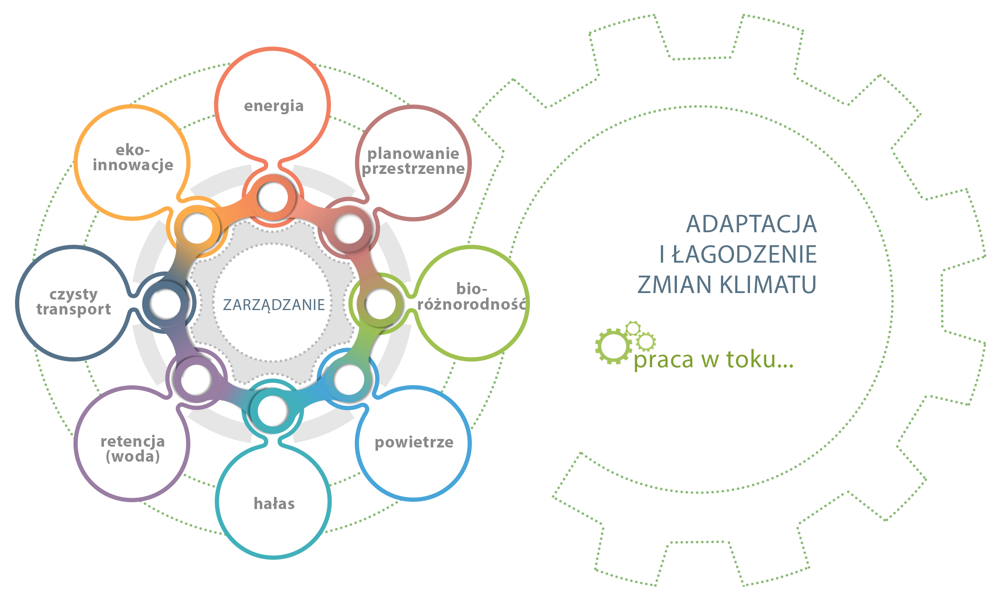
KRAKÓW
SIĘ ZMIENIA
Zielony Kraków
Co to znaczy
ZIELONY ?

Slide 5

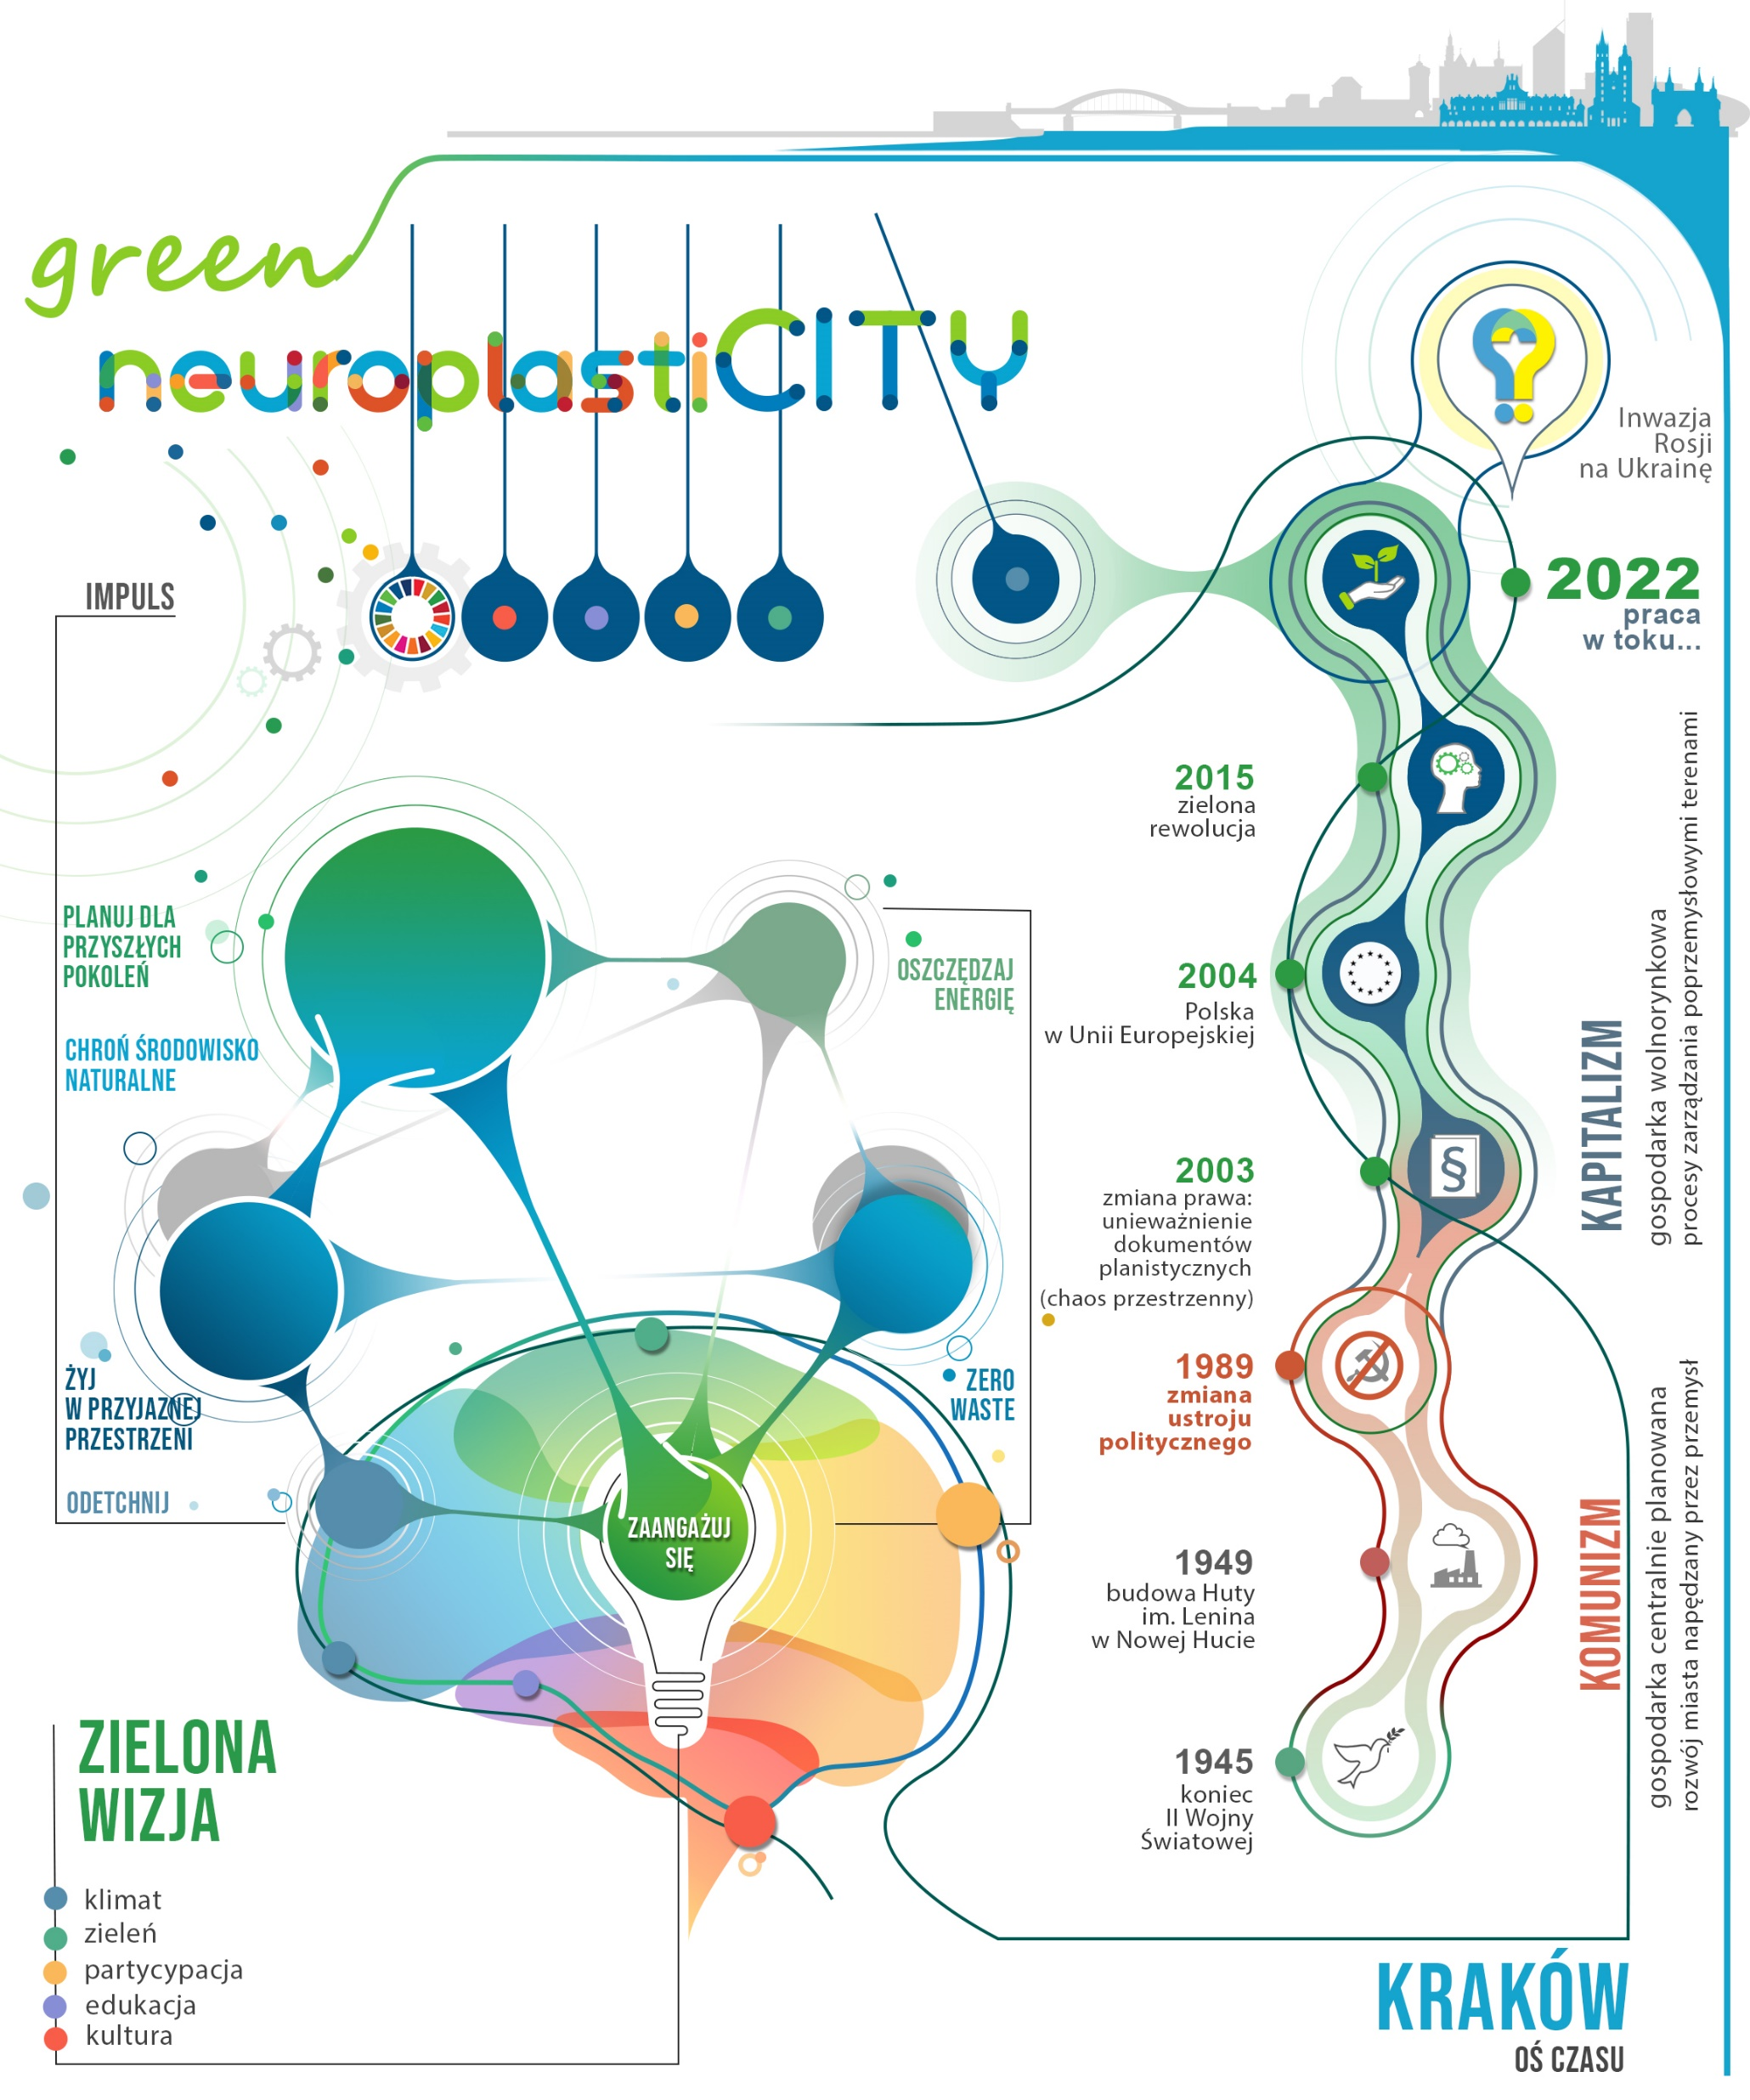

KRAKÓW
SIĘ ZMIENIA
GREEN
NEUROPLASTICITY
zielone ambicje
aplikujemy ponownie
TOMORROW
IS GREEN
2 podejście
WORK
IN PROGRES
1 podejście

Slide 6

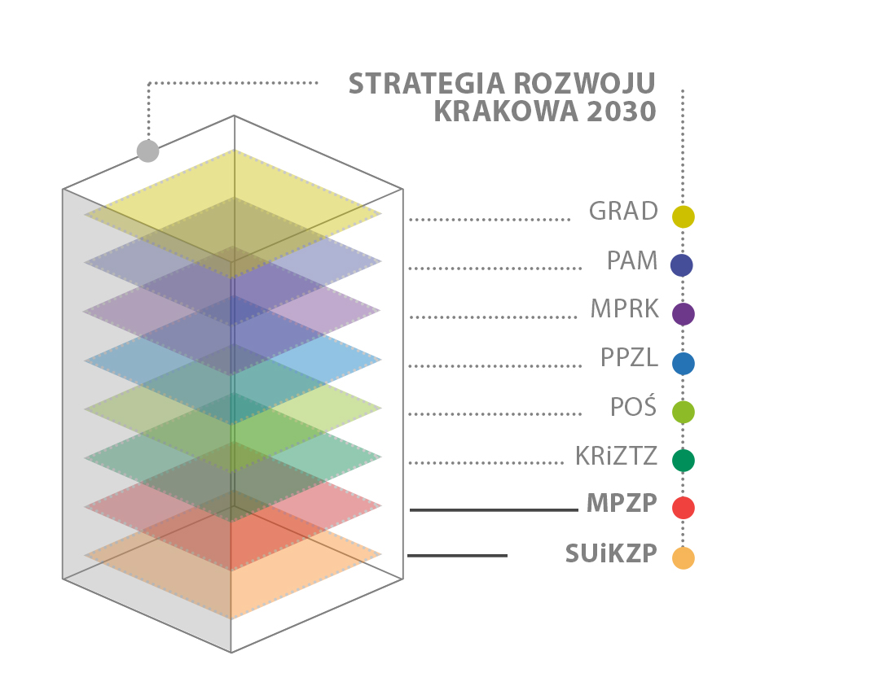



KRAKÓW
SIĘ ZMIENIA
Dokumenty polityki Miasta
chroniące i kształtujące tereny zieleni
polityka planistyczna
ochrona,
kształtowanie przestrzeni,
wykupy terenów.
od ogółu do szczegółu
„Powiatowy program
zwiększenia lesistości
Miasta Krakowa
na lata 2018-2040”
Strategia Miasta
Kraków to:
MIASTO PRZYJAZNE DO ŻYCIA
„Kierunki rozwoju
i zarządzania
terenami zieleni w Krakowie
na lata 2019-2030”

Slide 7
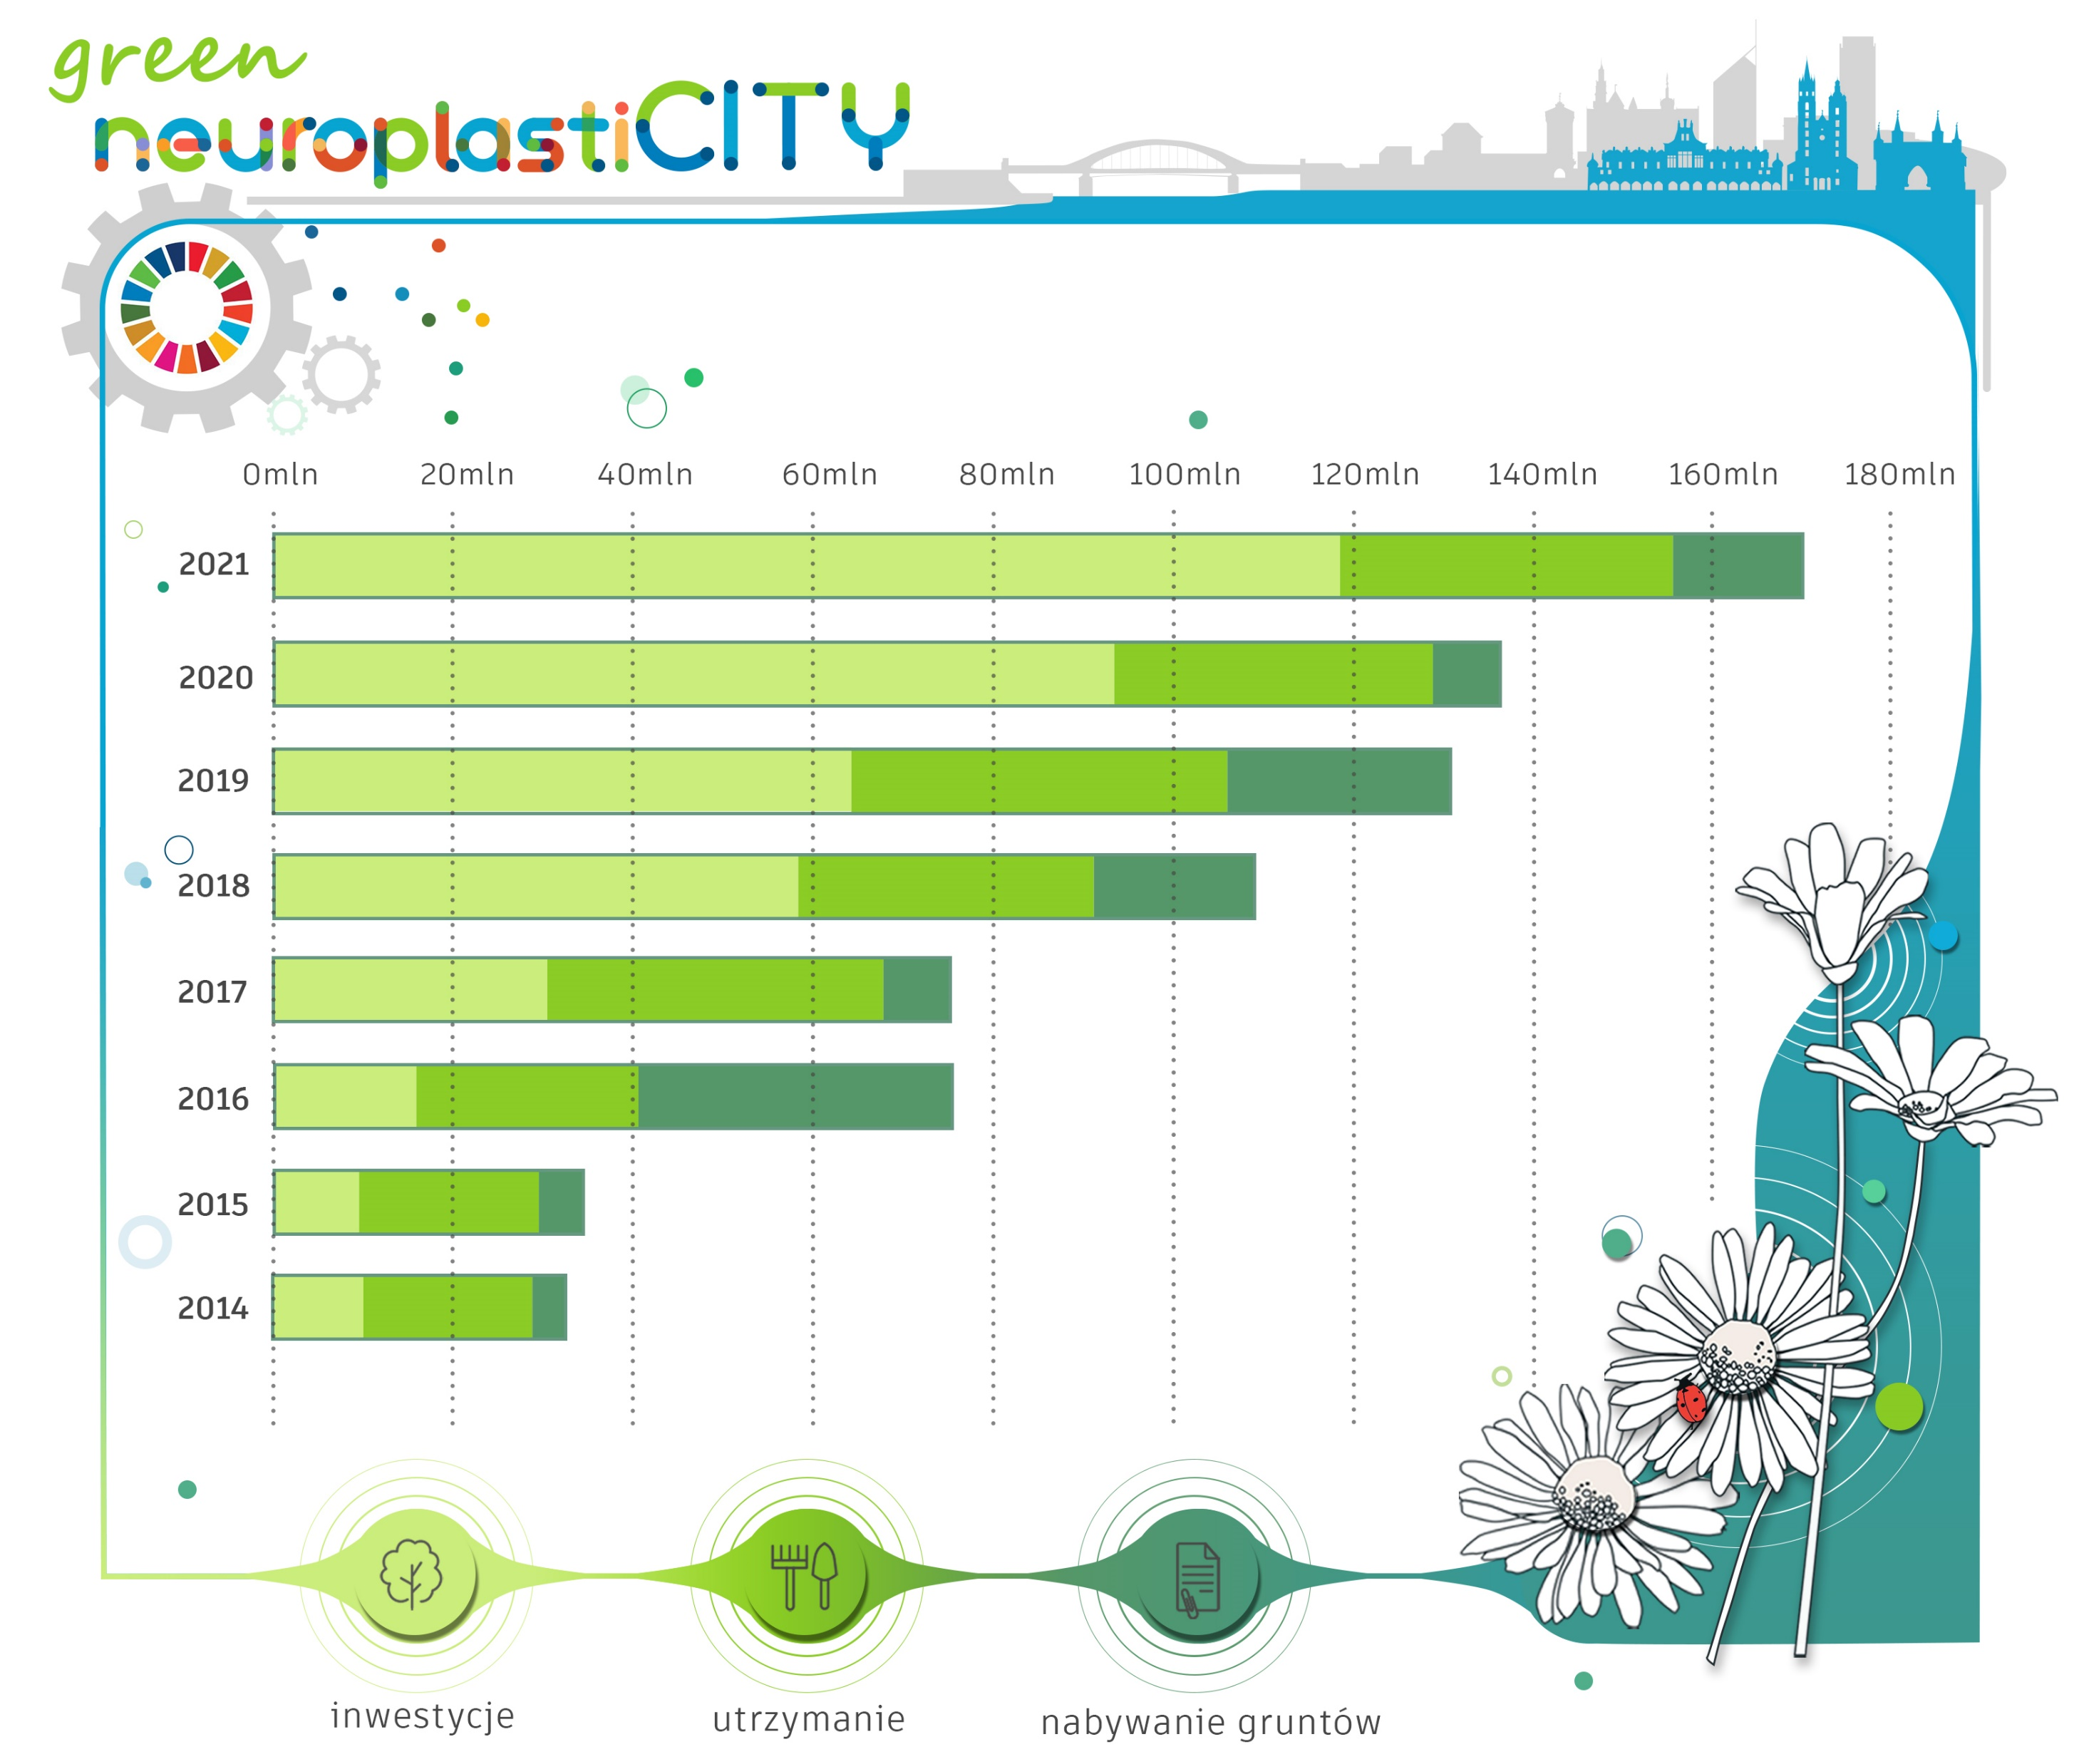
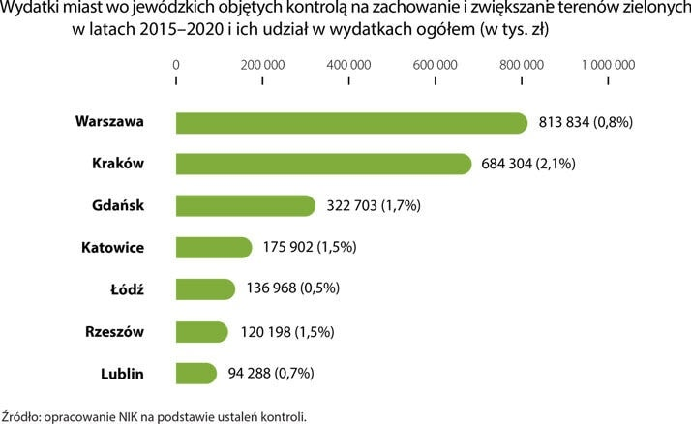
KRAKÓW
SIĘ ZMIENIA
zielony budżet
Raport Najwyższa Izba Kontroli (NIK) o zieleni i planowaniu:

Slide 8
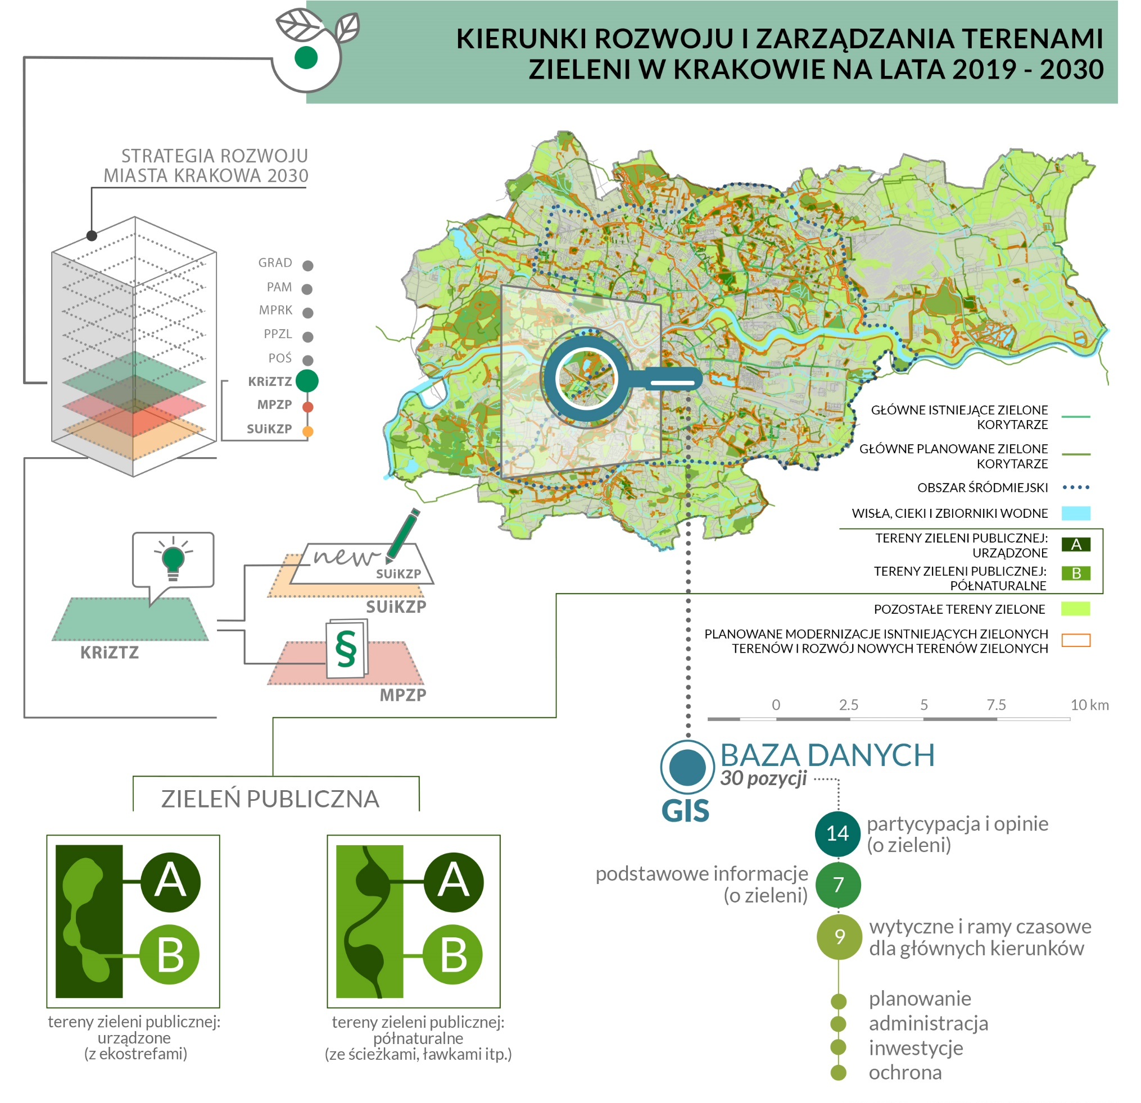
KRAKÓW
SIĘ ZMIENIA
kierunki rozwoju
Raport Najwyższa Izba Kontroli (NIK) o zieleni i planowaniu:
„Na 19 skontrolowanych miast, tylko Kraków wypracował kierunki rozwoju i zarządzania zielenią, w tym stworzył m.in. diagnozę stanu zieleni, priorytety rozwoju, a także konkretne wskazania do opracowania planów miejscowych i listę koniecznych inwestycji.”

Slide 9

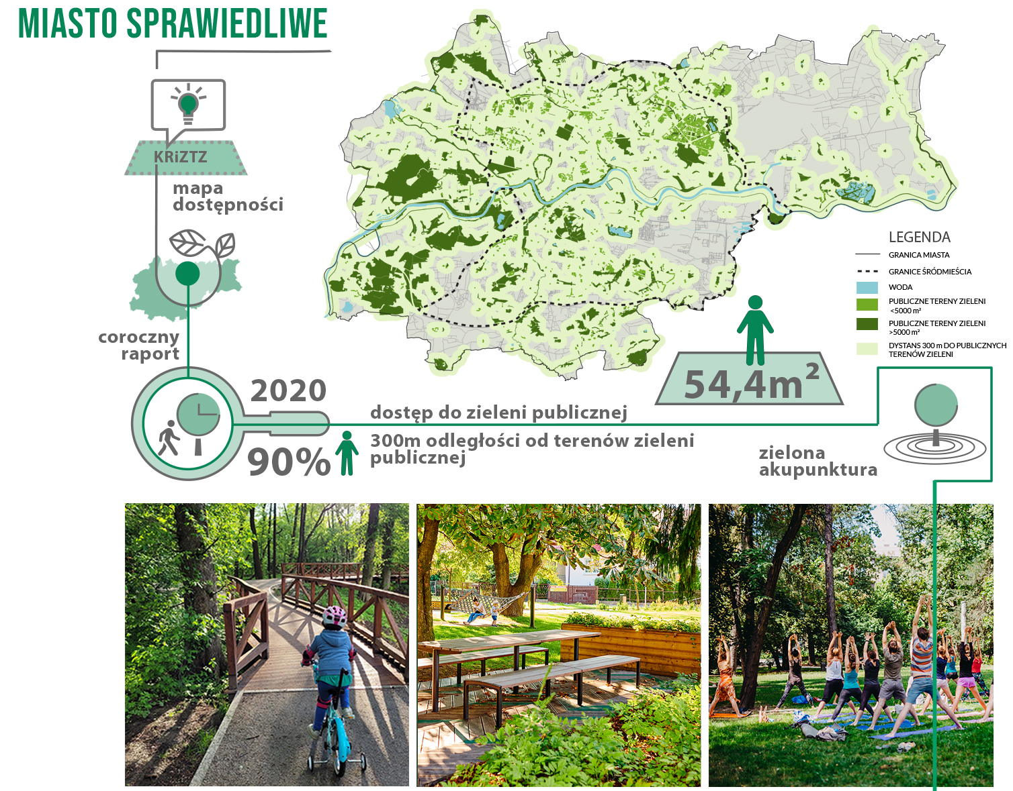
KRAKÓW
SIĘ ZMIENIA
dostęp do
terenów zieleni
Analiza dostępności wykonana w oparciu o definicję przestrzeni publicznej Komisji Europejskiej

Slide 10
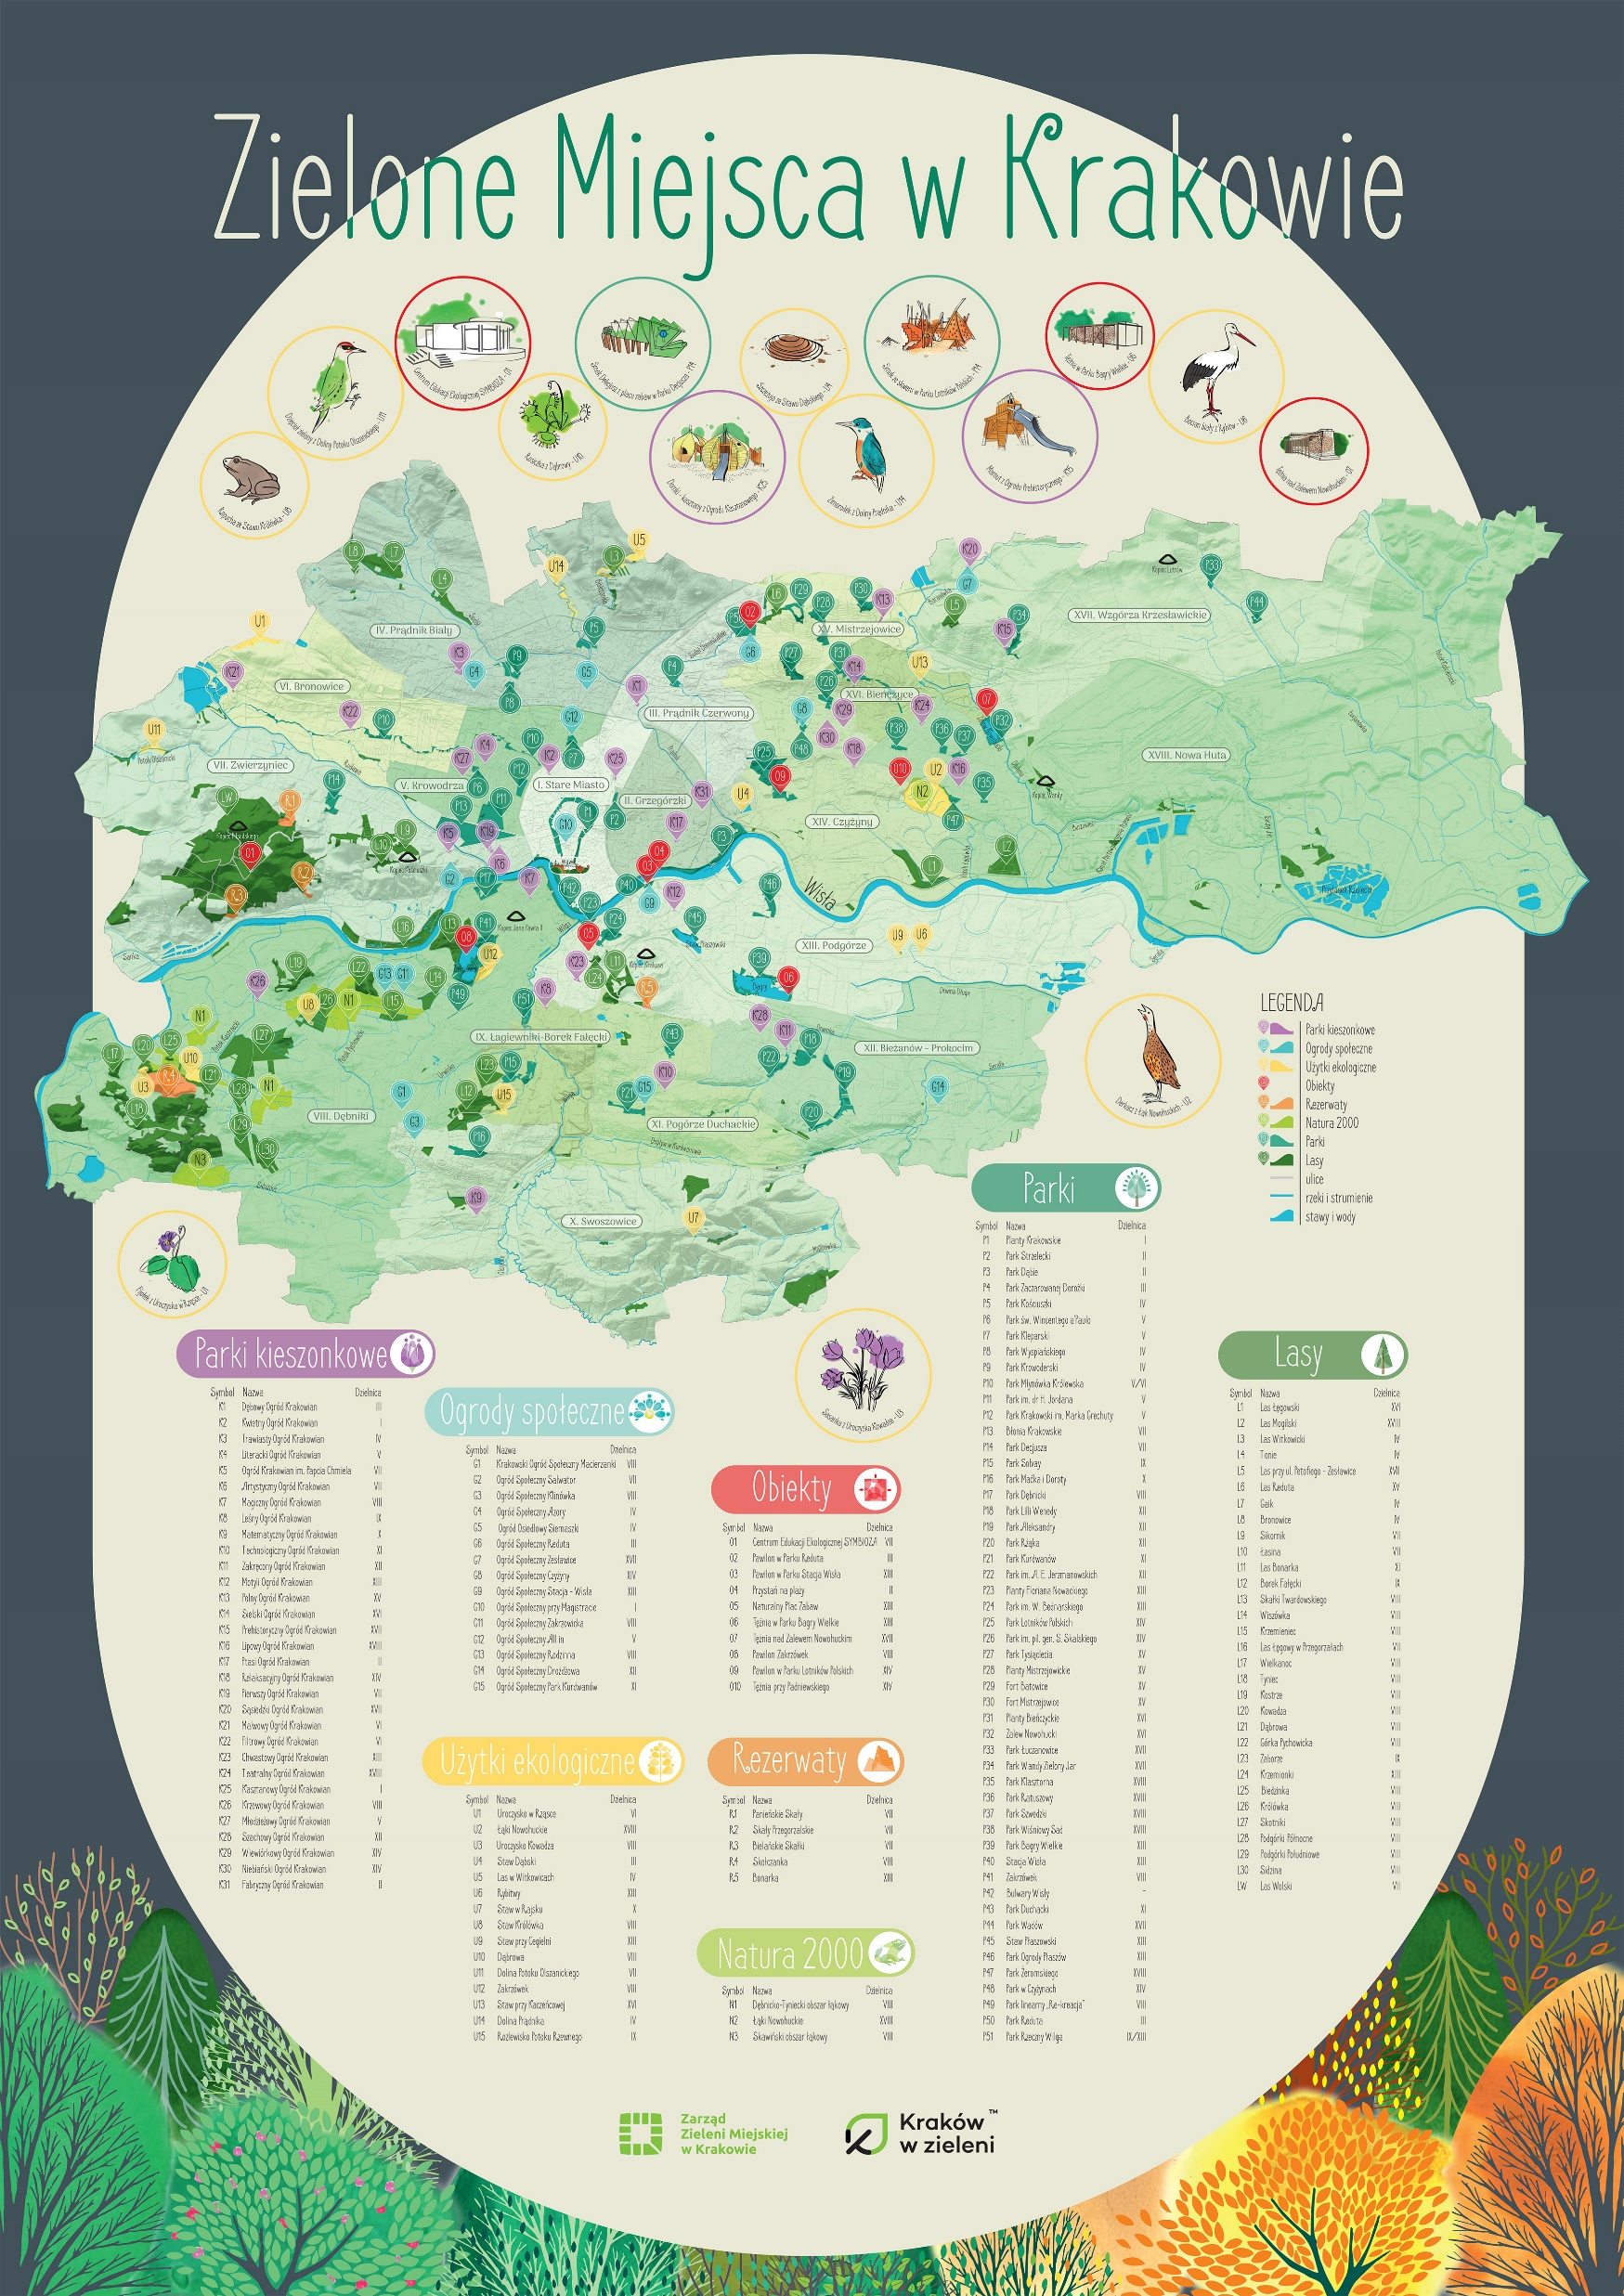
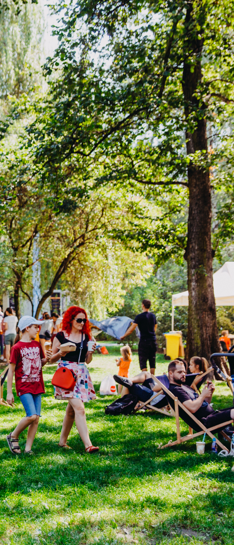
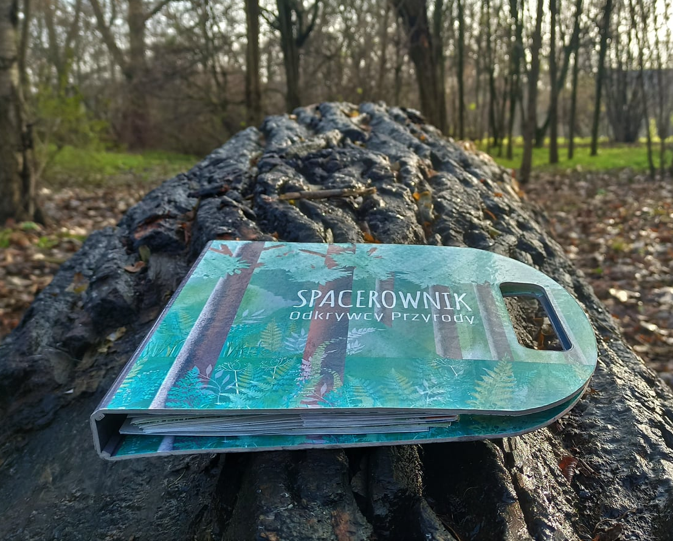
KRAKÓW
SIĘ ZMIENIA
dostęp do
terenów zieleni

Slide 11
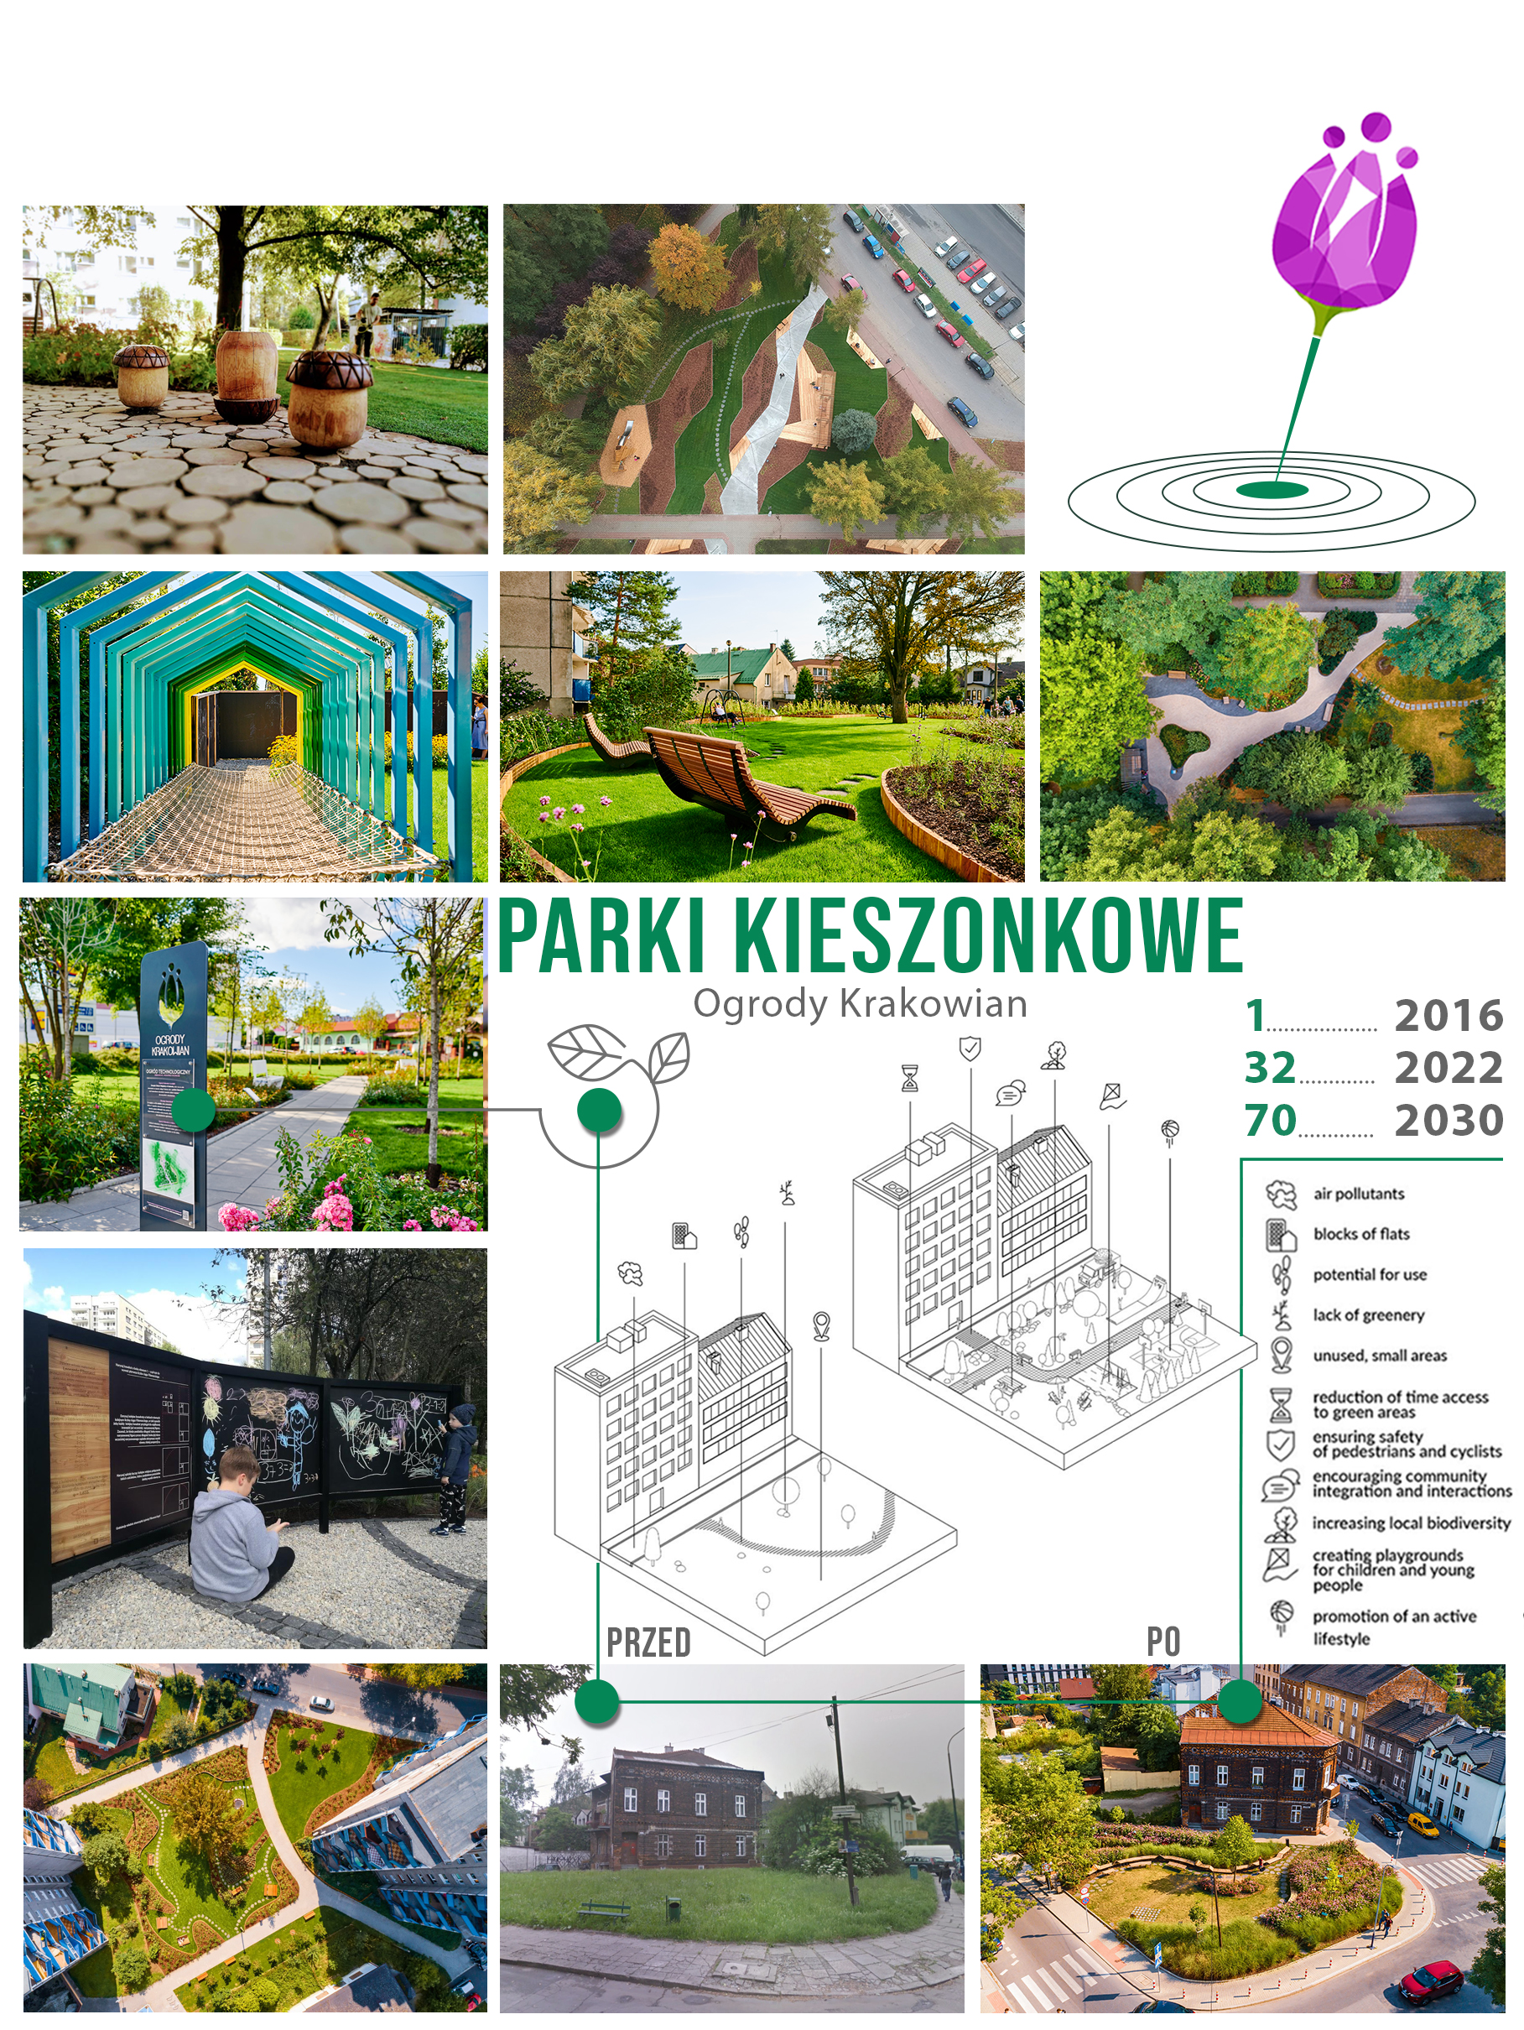
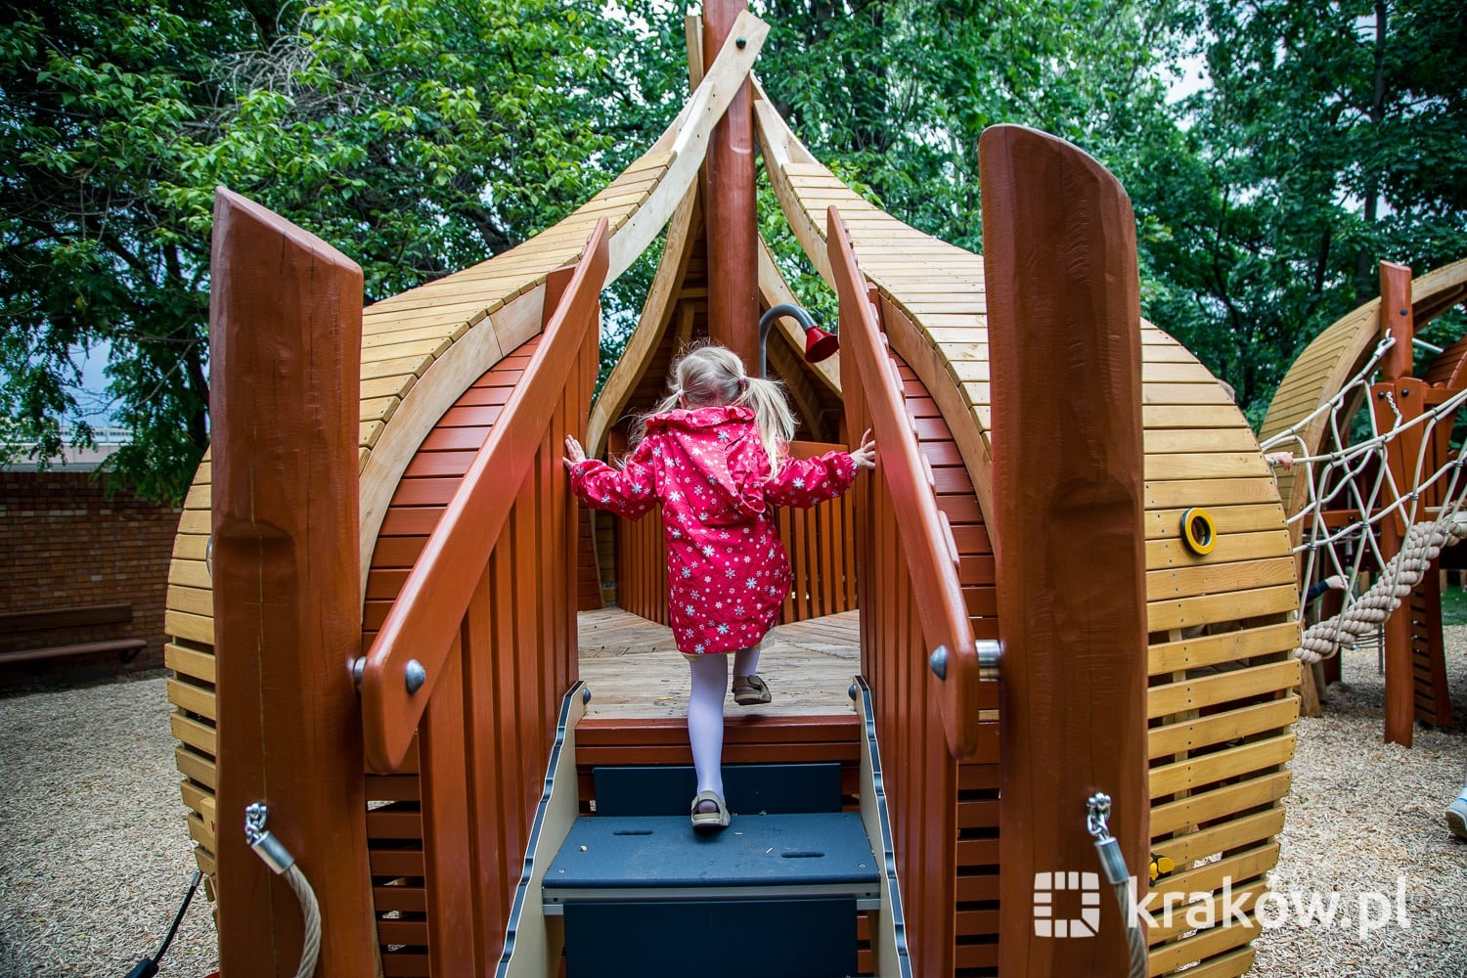
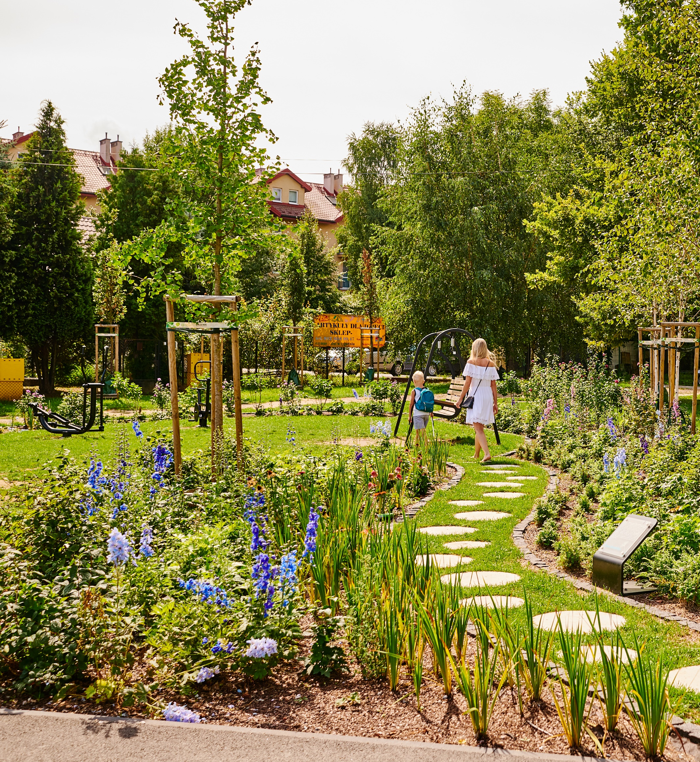
KRAKÓW
SIĘ ZMIENIA
parki kieszonkowe
Nagrody:
EUGIC2019
2019 Towarzystwo Urbanistów Polskich
2019 Euro-China Green&Smart City Awards (Green Urban Design)

Slide 12

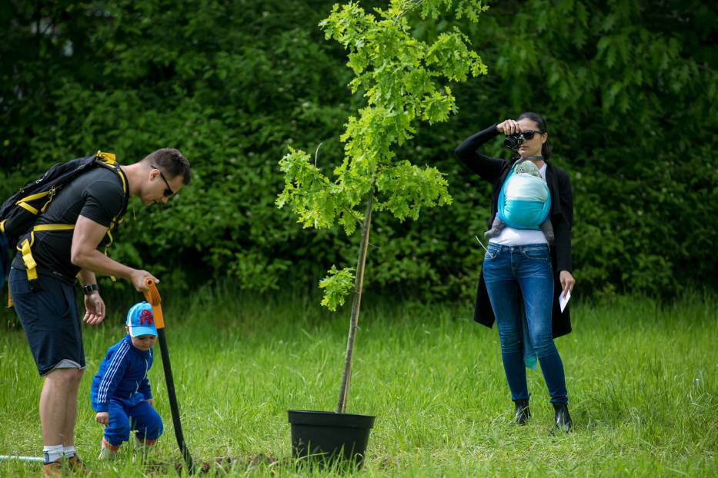
KRAKÓW
SIĘ ZMIENIA
parki leśne
lasy kieszonkowe
parki krakowian

Slide 13

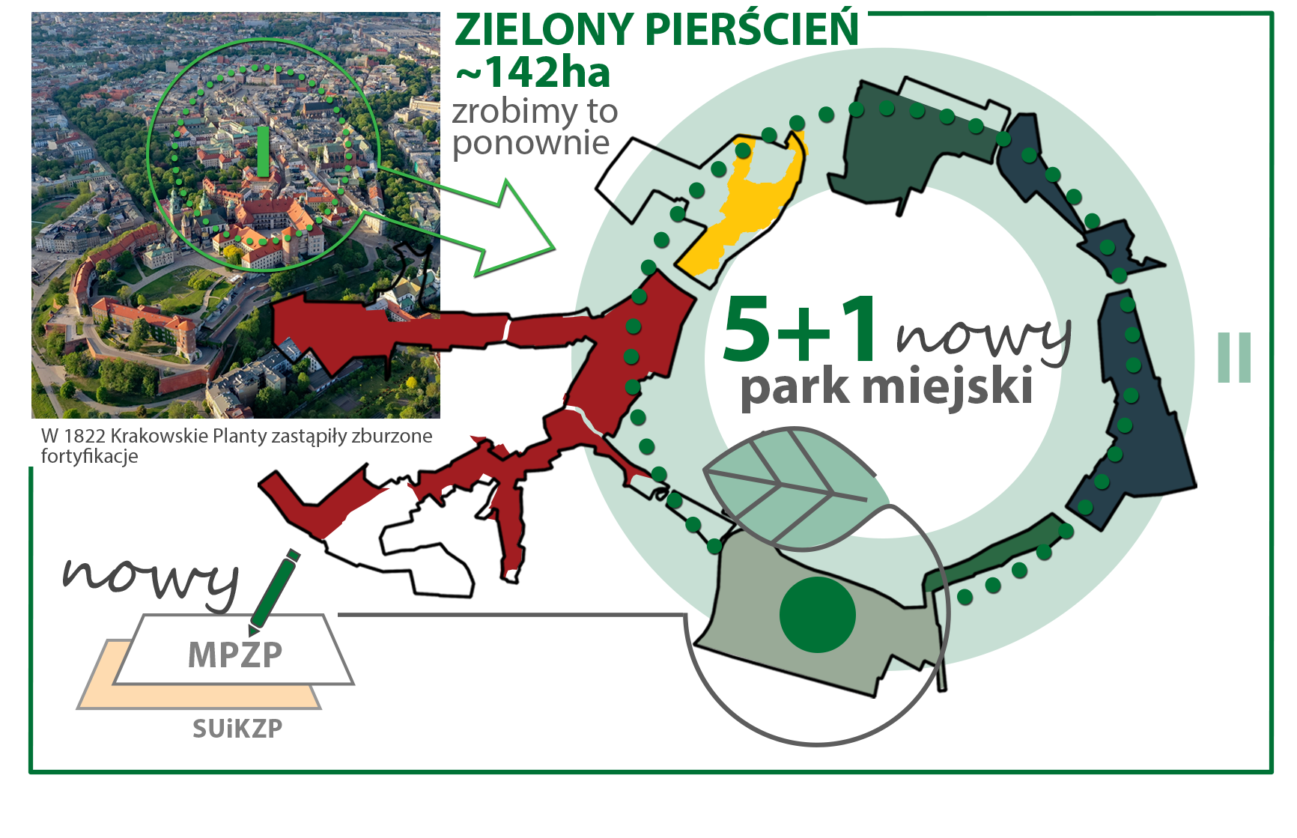
KRAKÓW
SIĘ ZMIENIA
Zielony Pierścień
Podgórza
Program wyborczy
Prezydenta Jacka Majchrowskiego:
Nowe Plany Podgórskie

Slide 14
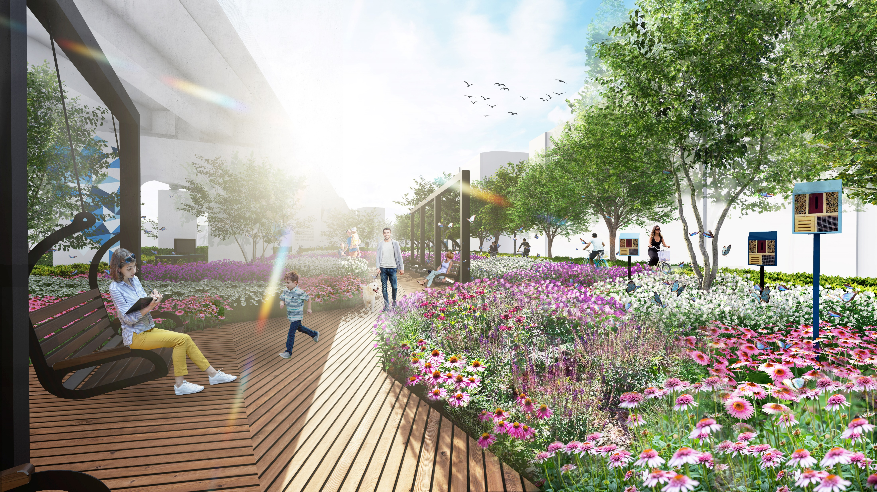
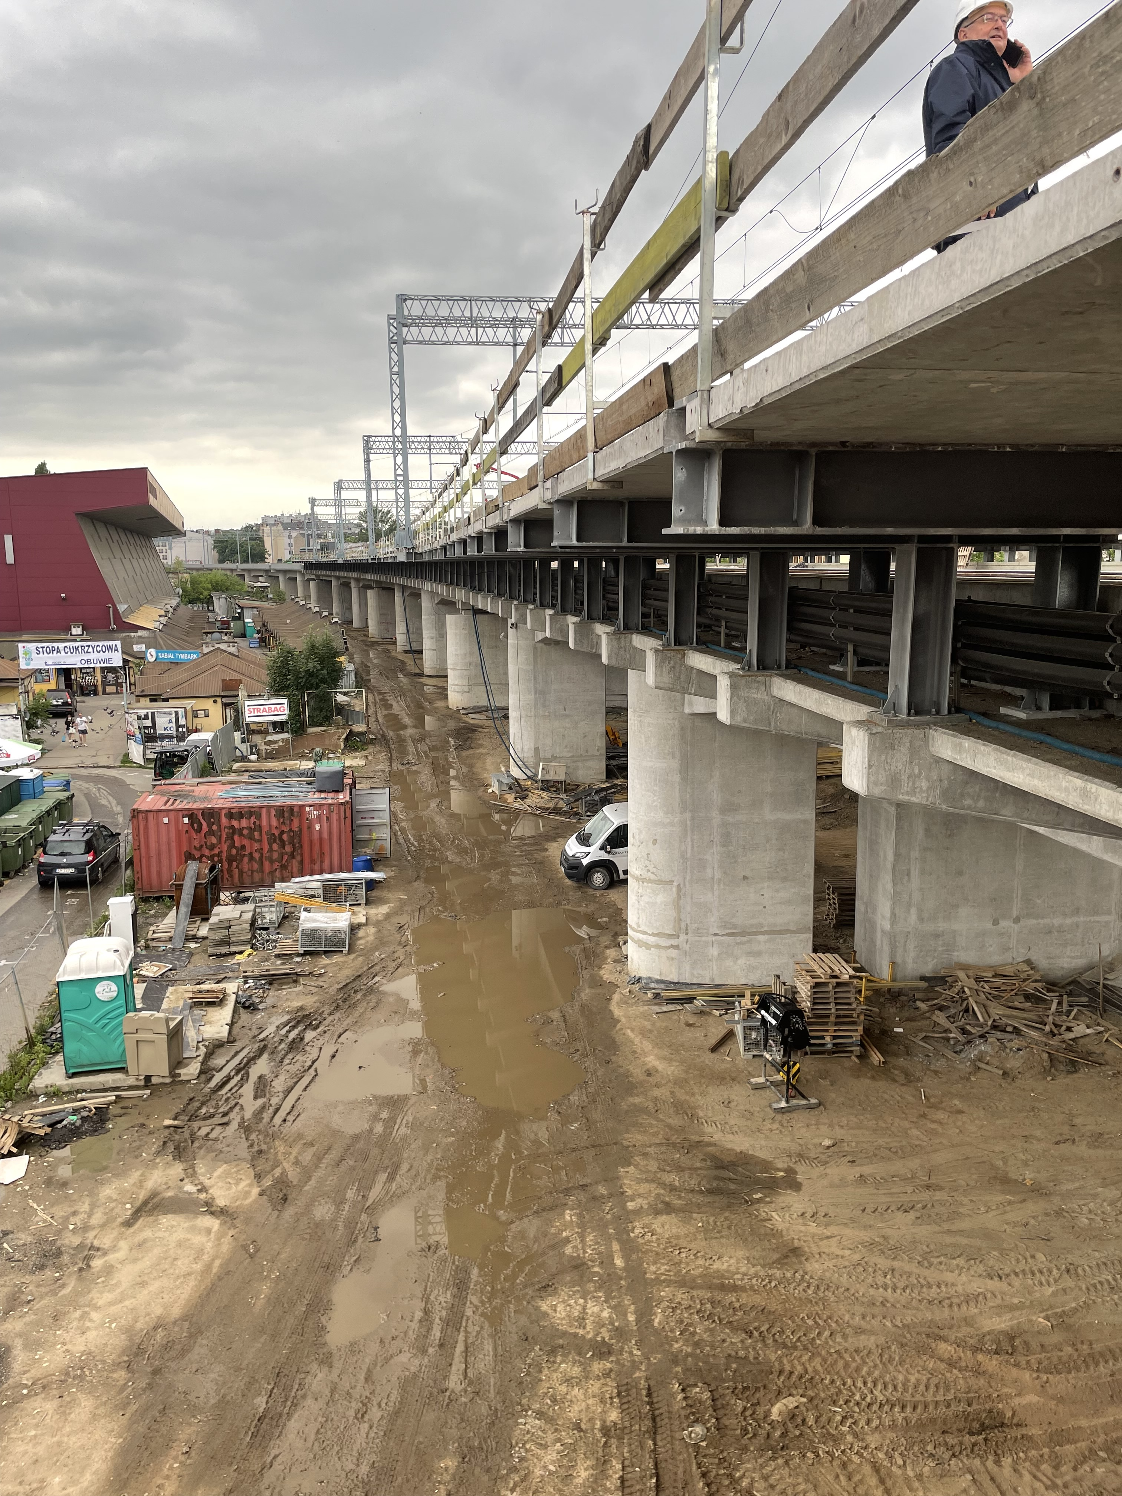
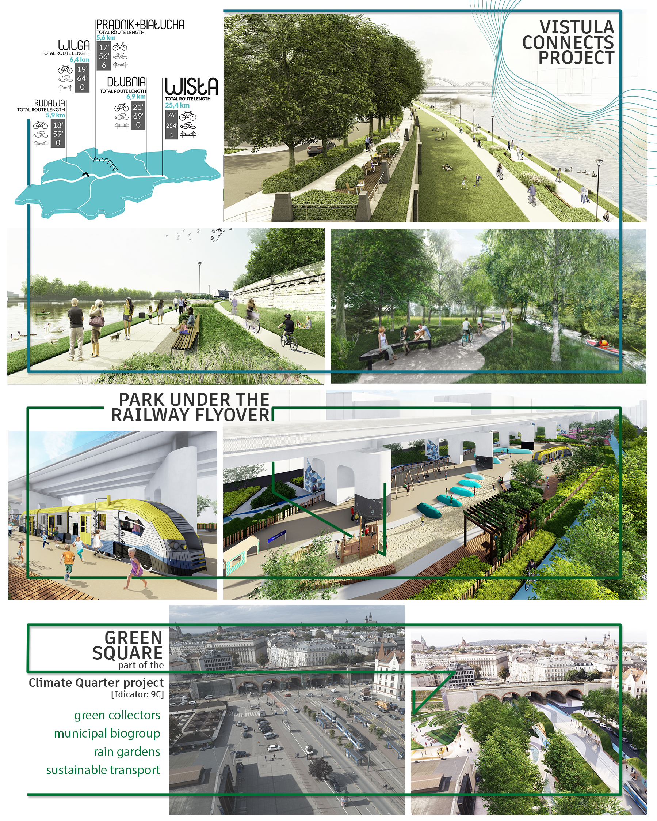
KRAKÓW
SIĘ ZMIENIA
park pod estakadą
KAŻDA
PRZESTRZEŃ
MA
ZNACZENIE

Slide 15
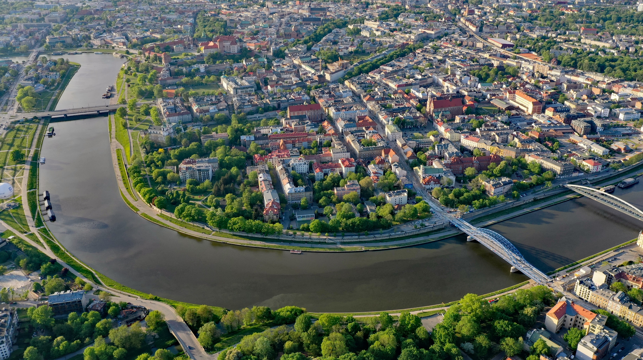
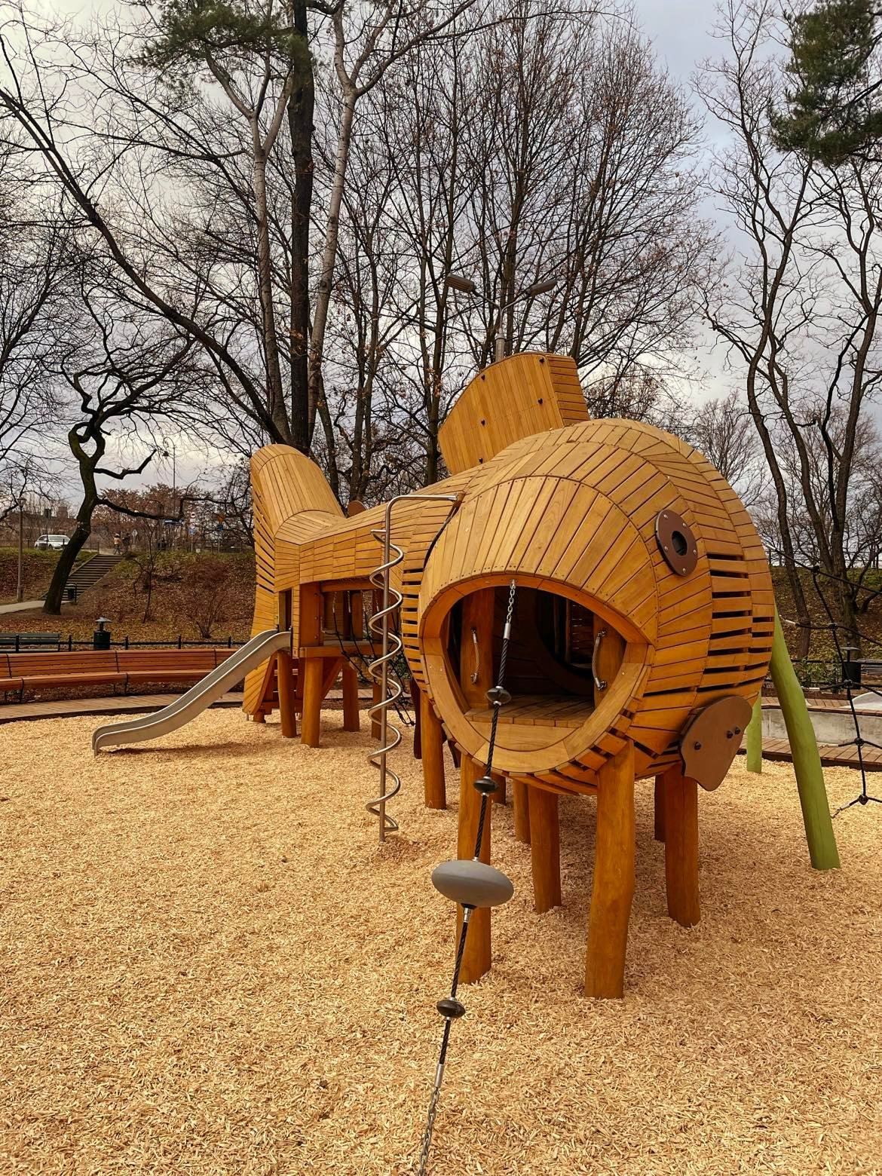
KRAKÓW
SIĘ ZMIENIA
parki rzeczne
Wisła Łączy
2023 reimagining railway stations as parks
PHOTO| Łukasz Cioch
Fot. Łukasz Cioch

Slide 16
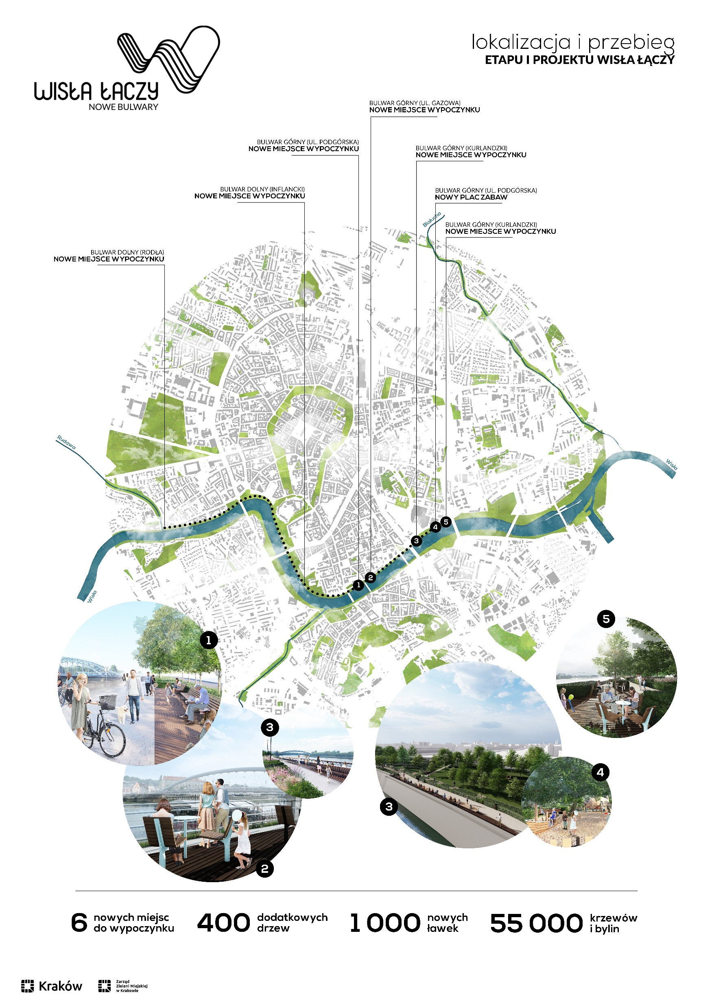
KRAKÓW
SIĘ ZMIENIA
parki rzeczne

Slide 17
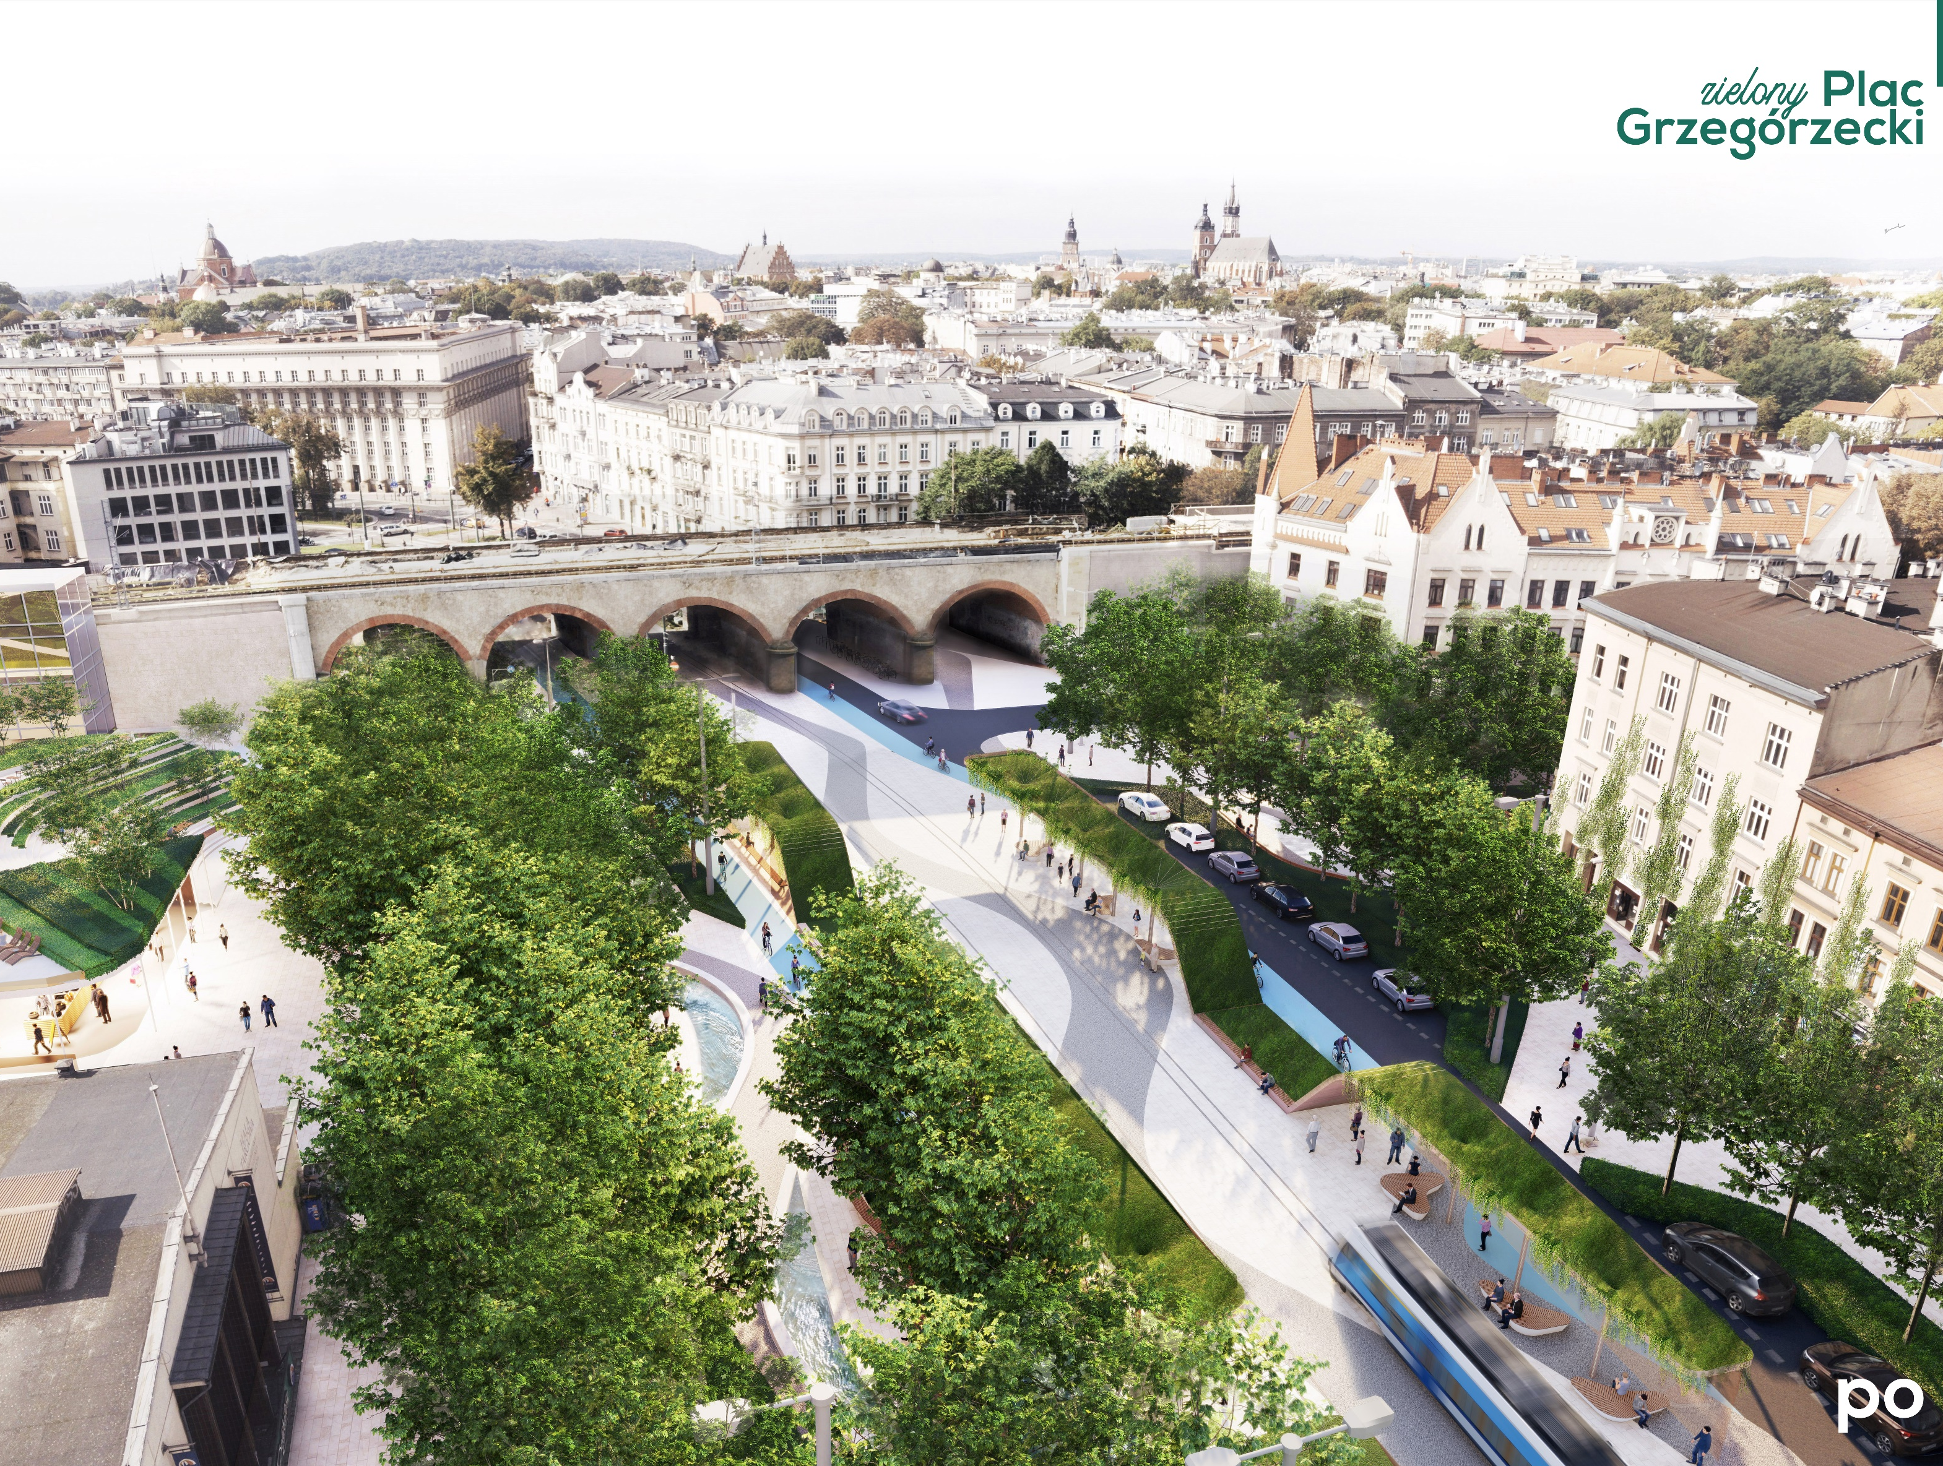
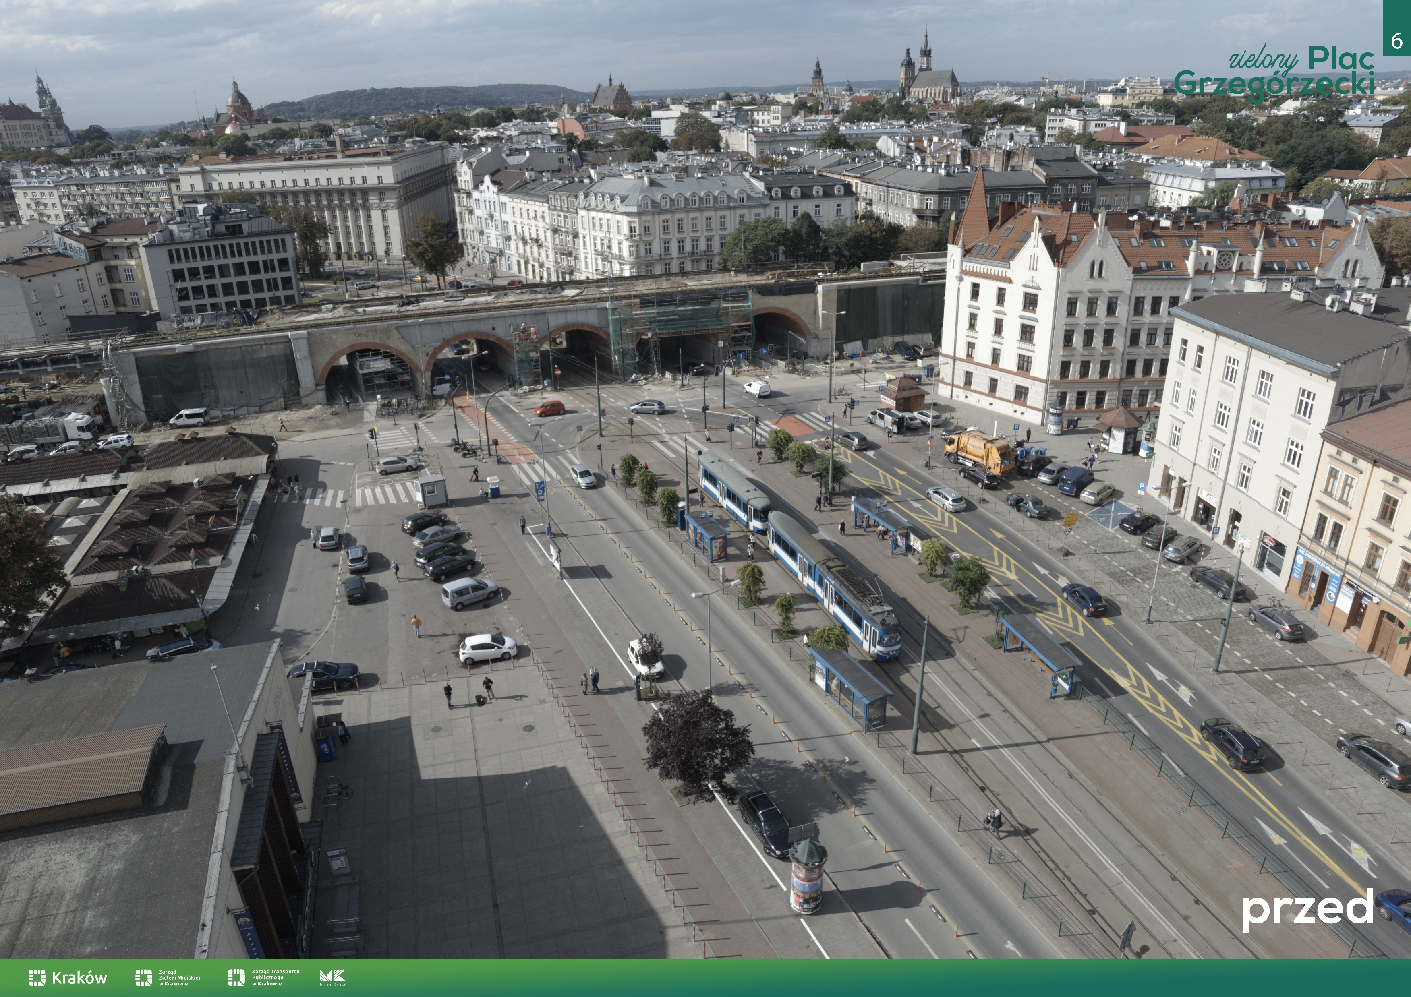
KRAKÓW
SIĘ ZMIENIA
Kwartał Klimatyczny
Zielony Plac Grzegórzecki

Slide 18
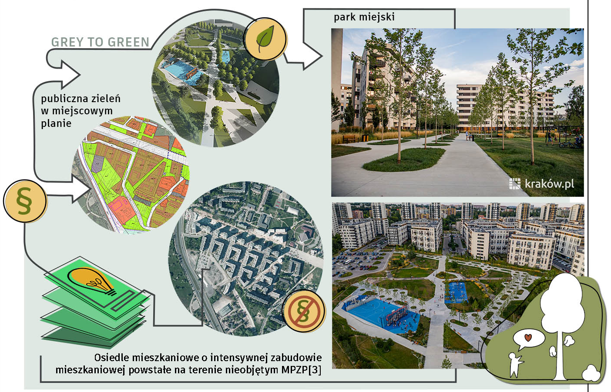
KRAKÓW
SIĘ ZMIENIA
Park w Czyżynach
Według Towarzystwo Urbanistów Polskich:
Najlepiej zagospodarowana przestrzeń publiczna w Polsce
w roku 2020
Nagroda przyznana została w kategorii
„Nowa przestrzeń publiczna w zieleni”

Slide 19
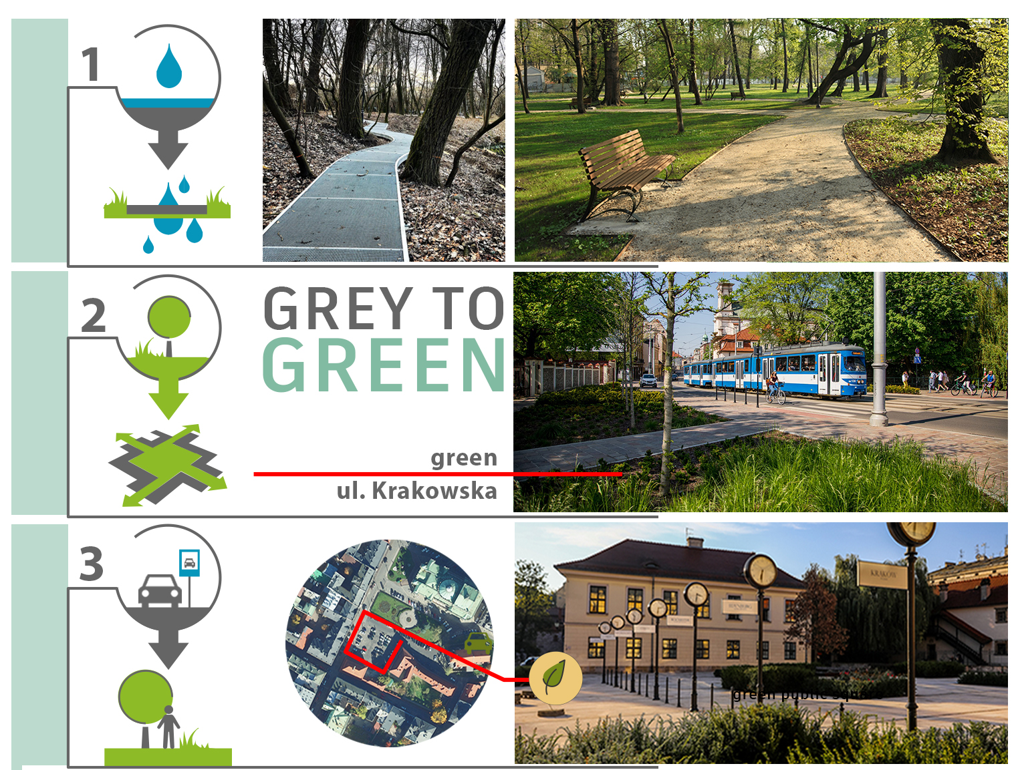
KRAKÓW
SIĘ ZMIENIA
szare na zielone

Slide 20
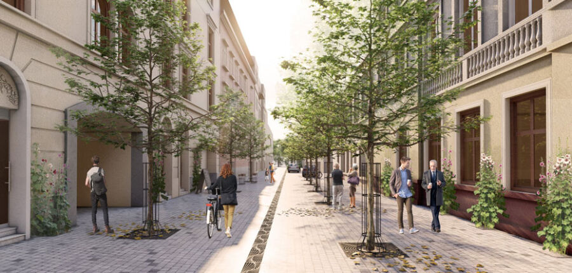
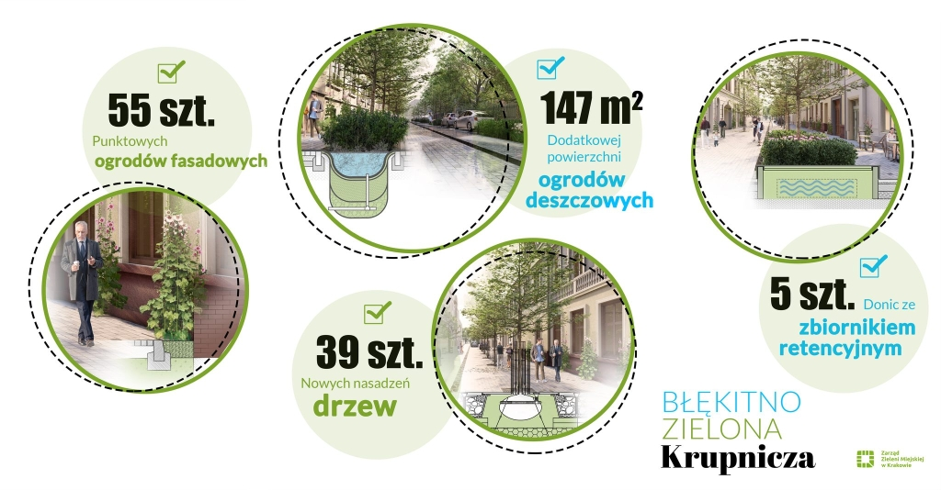
KRAKÓW
SIĘ ZMIENIA
zielone ulice

Slide 21
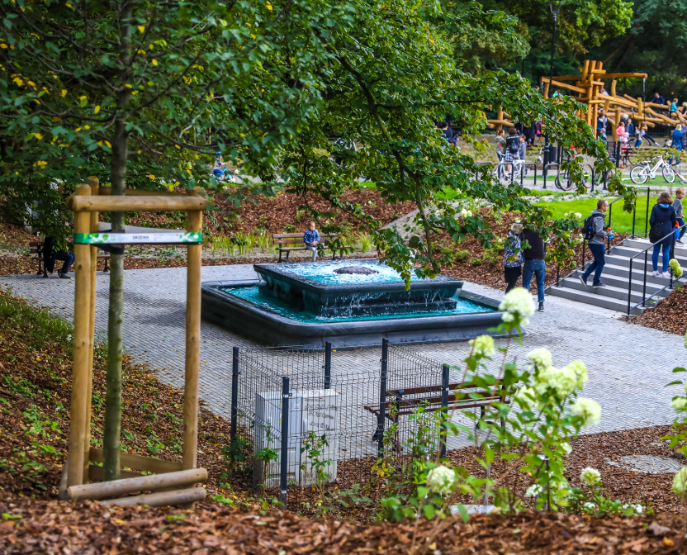
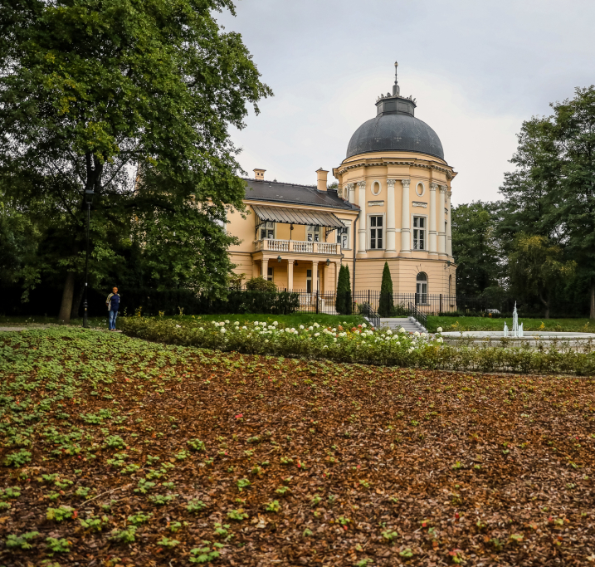
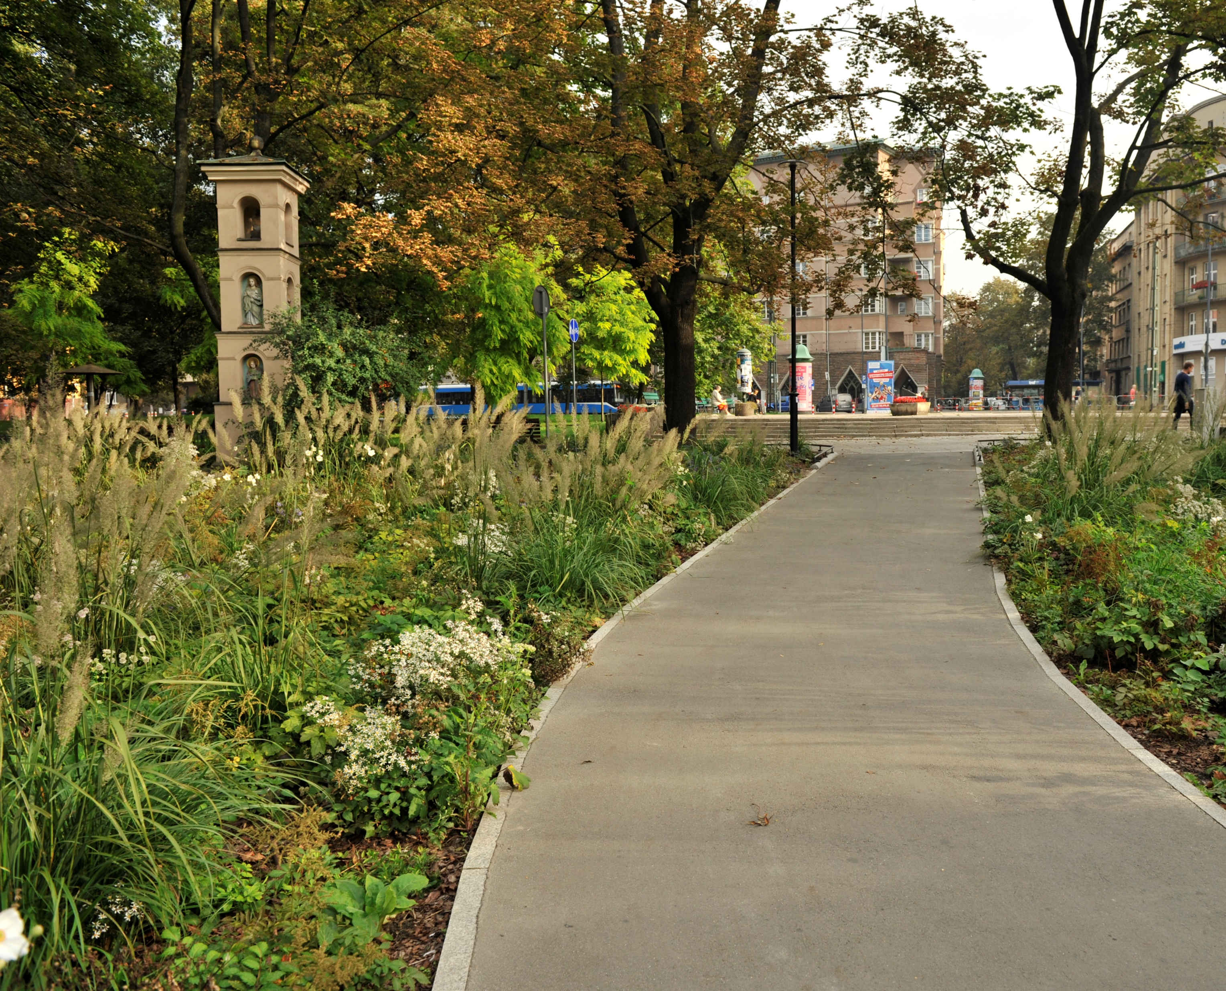
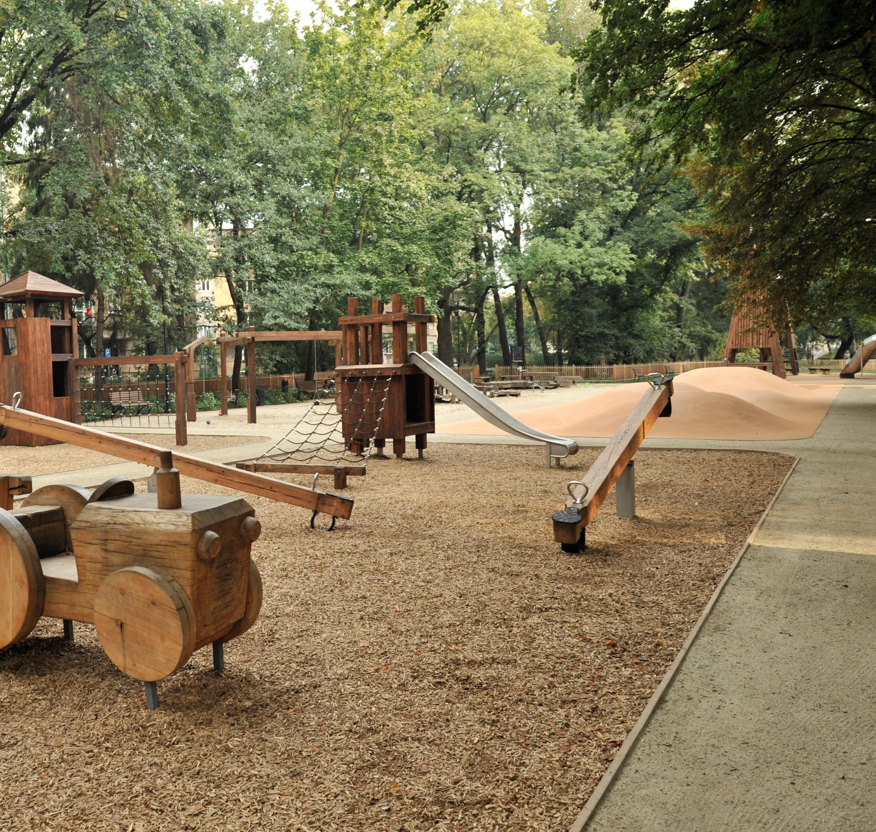
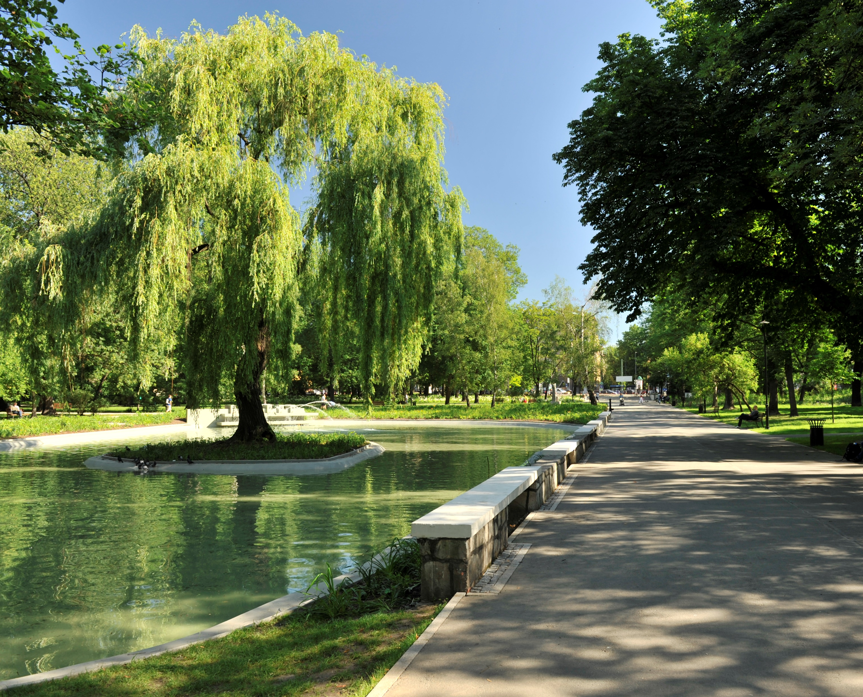
KRAKÓW
SIĘ ZMIENIA
rewitalizacja
Park Jerzmanowskich
Park Krakowski

Slide 22
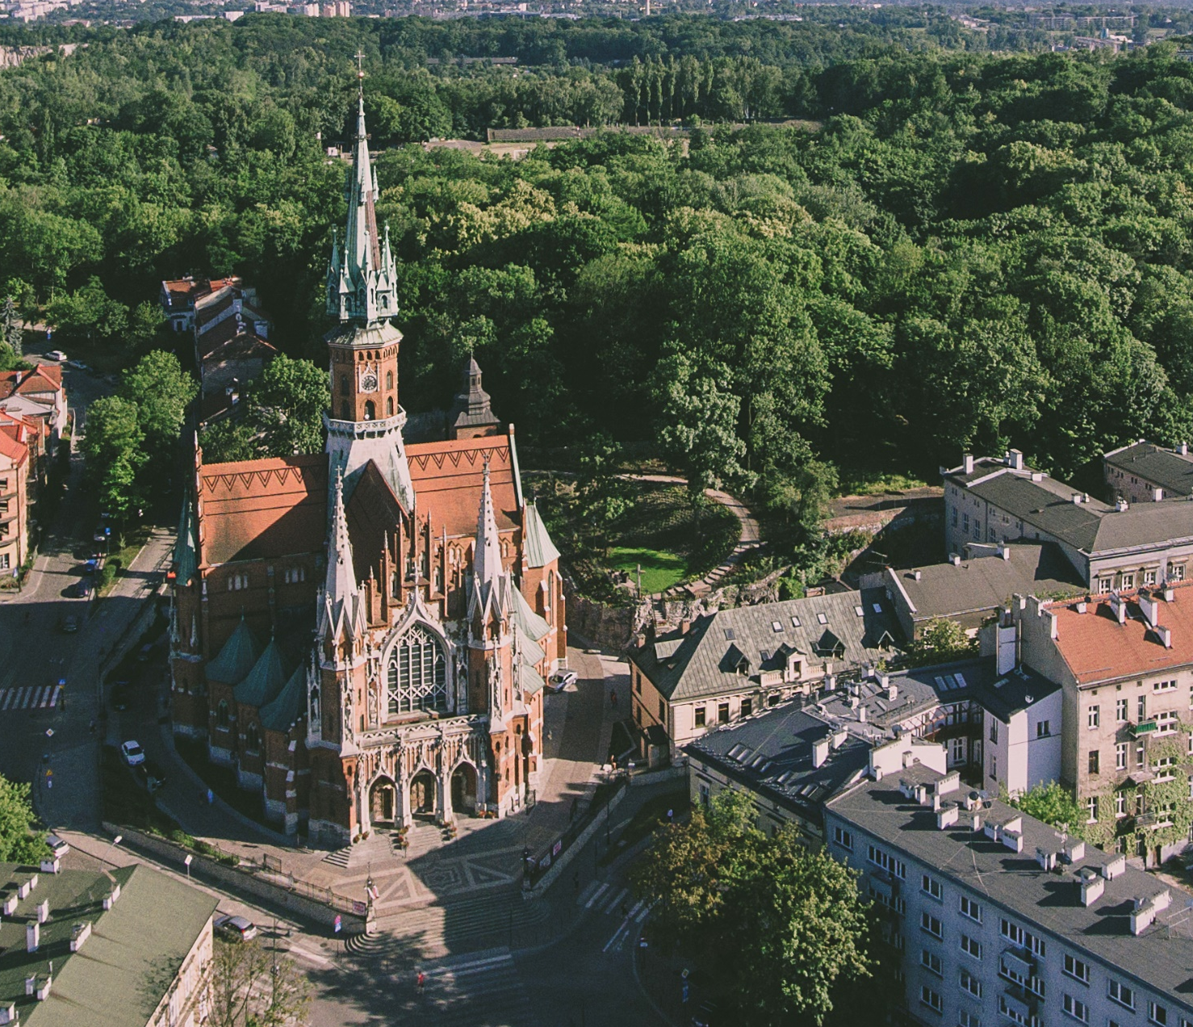
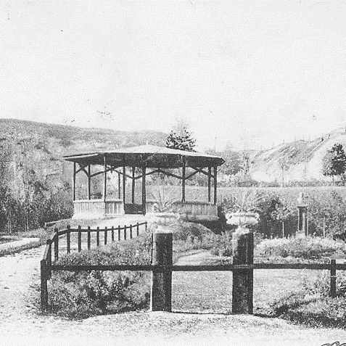
KRAKÓW
SIĘ ZMIENIA
rewitalizacja

Slide 23
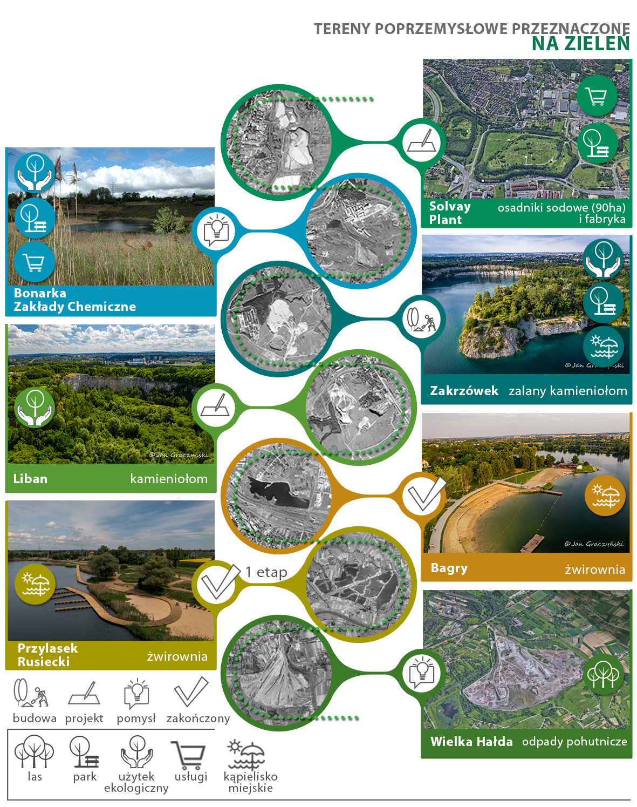
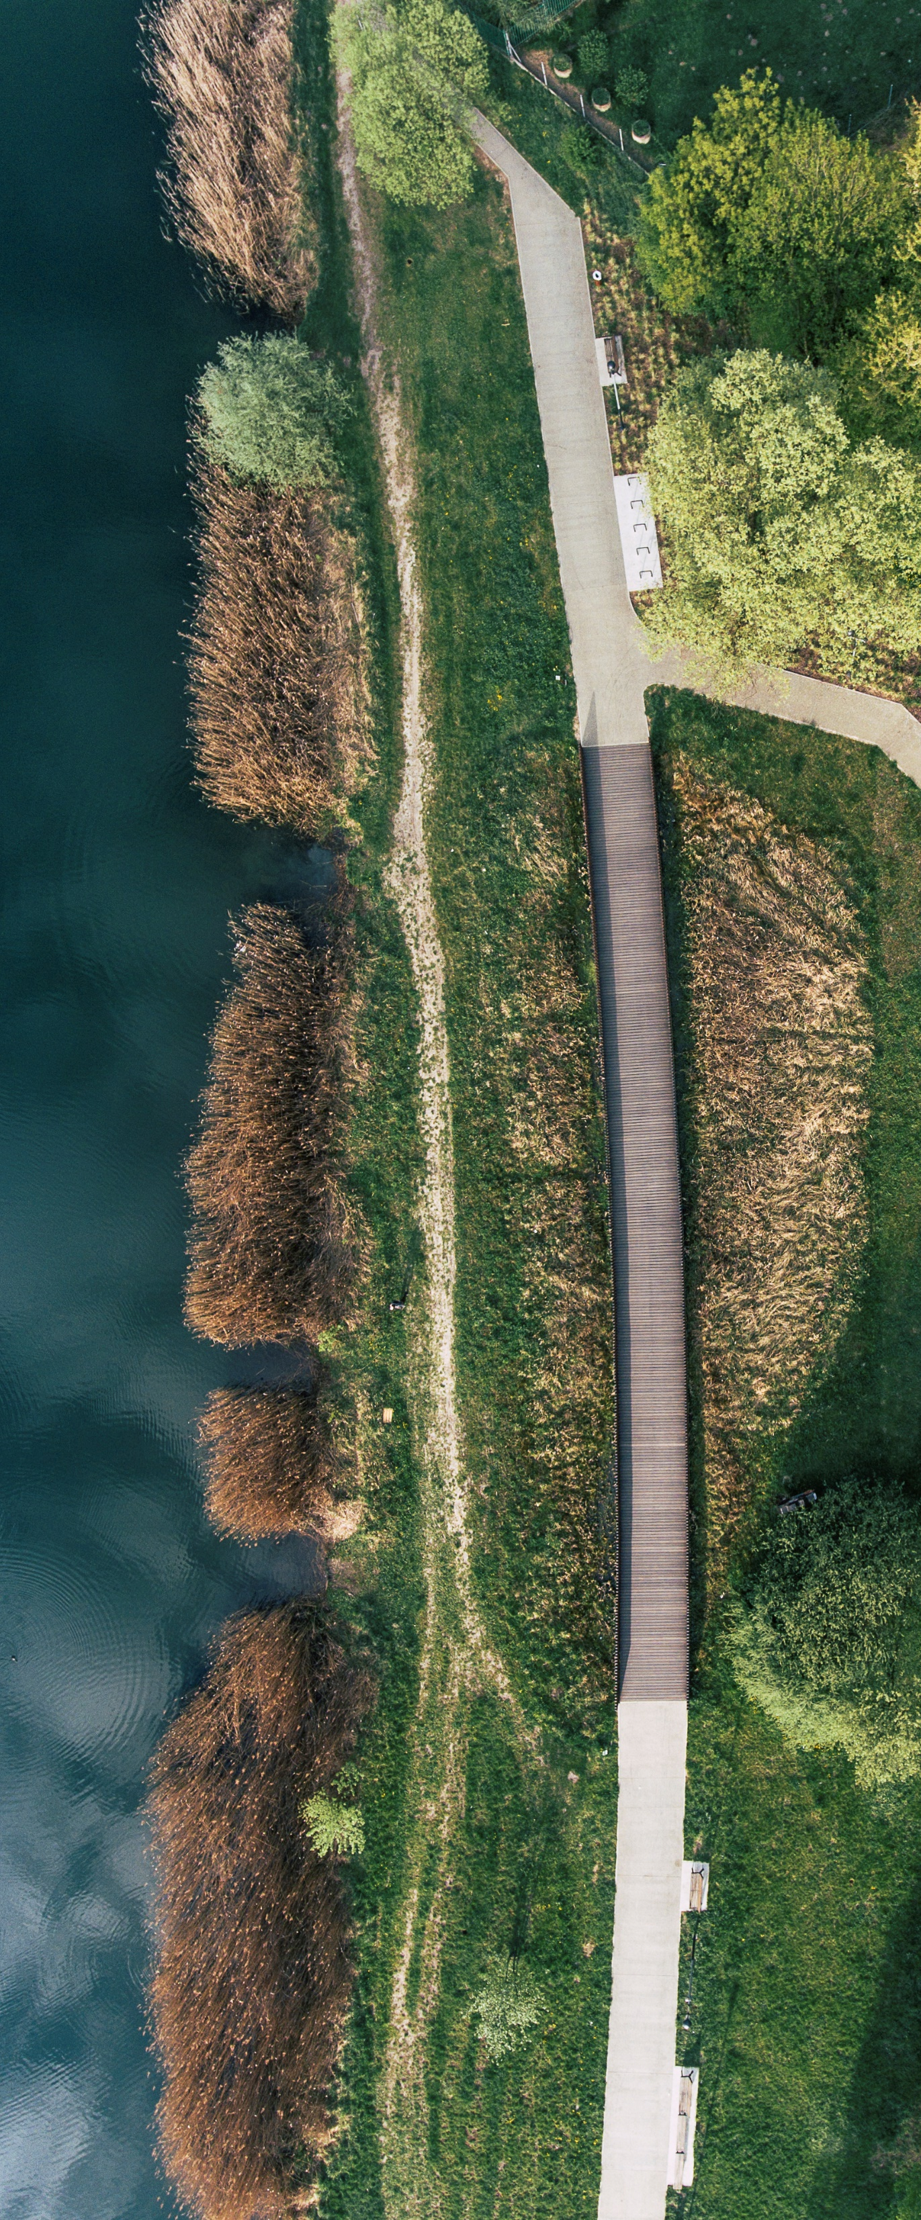
KRAKÓW
SIĘ ZMIENIA
rewitalizacja terenów poprzemysłowych –
kąpieliska miejskie

Slide 24
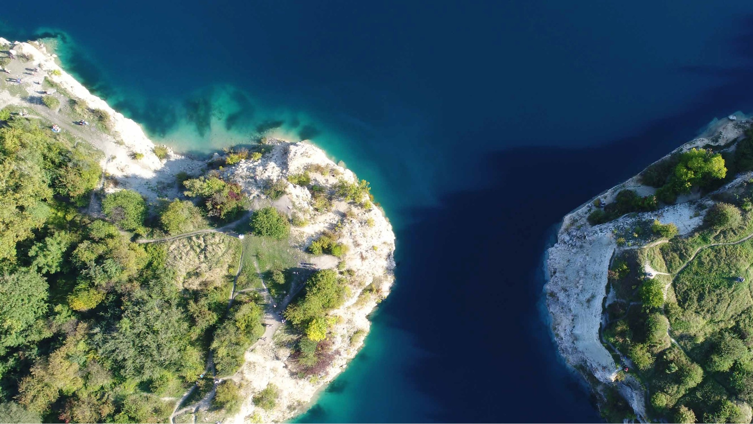
KRAKÓW
SIĘ ZMIENIA
Park Zakrzówek
work in progress

Slide 25
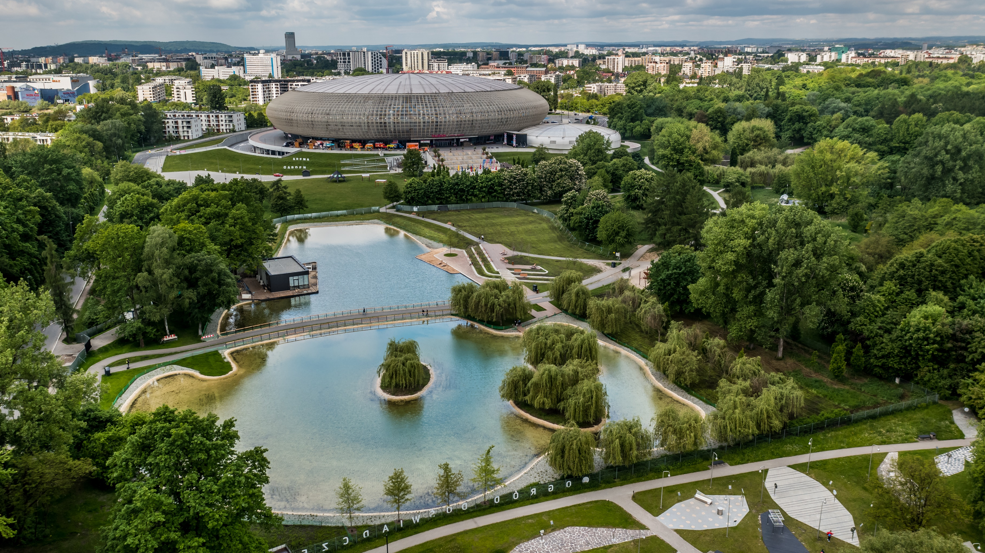
KRAKÓW
SIĘ ZMIENIA
Staw w Parku Lotników

Slide 26
DZIĘKUJĘ ZA UWAGĘ ☺
dr inż. Piotr Kempf
Dyrektor Zarządu Zieleni Miejskiej w Krakowie

